Slide 1
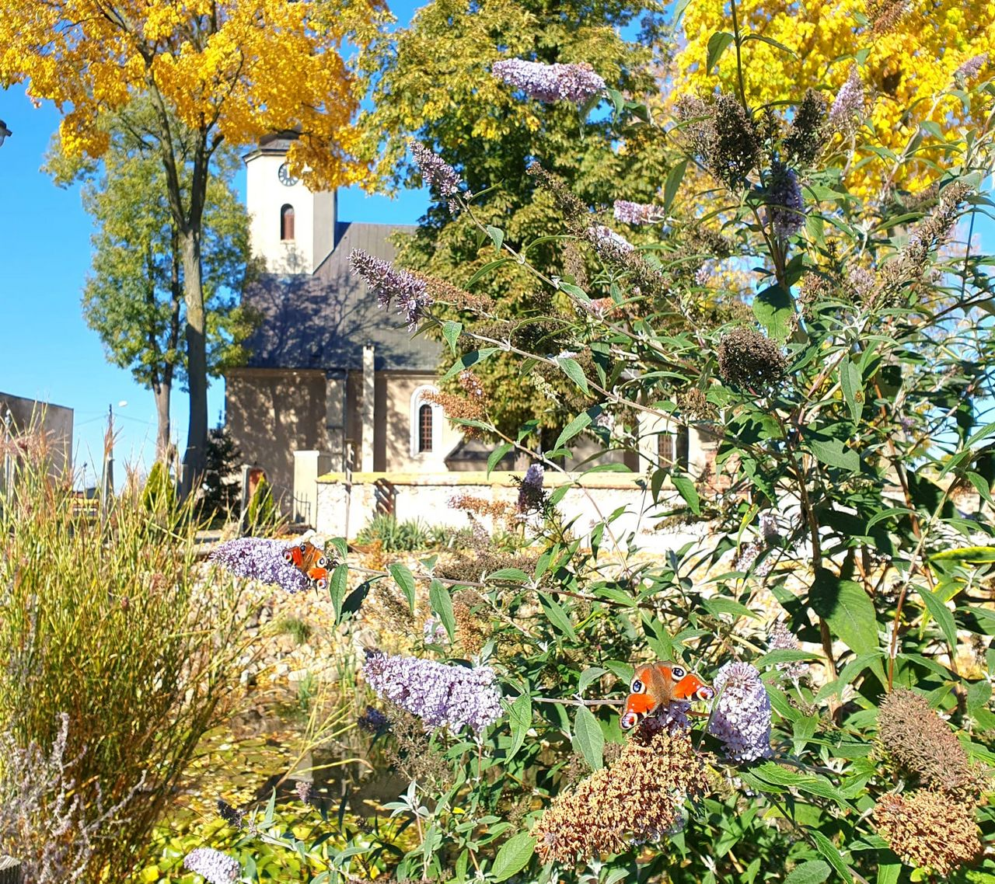

Parafia Lubecko
Od letargu do rozkwitu
ks. Tomasz Hajok
Sławomir Paszko

Slide 2
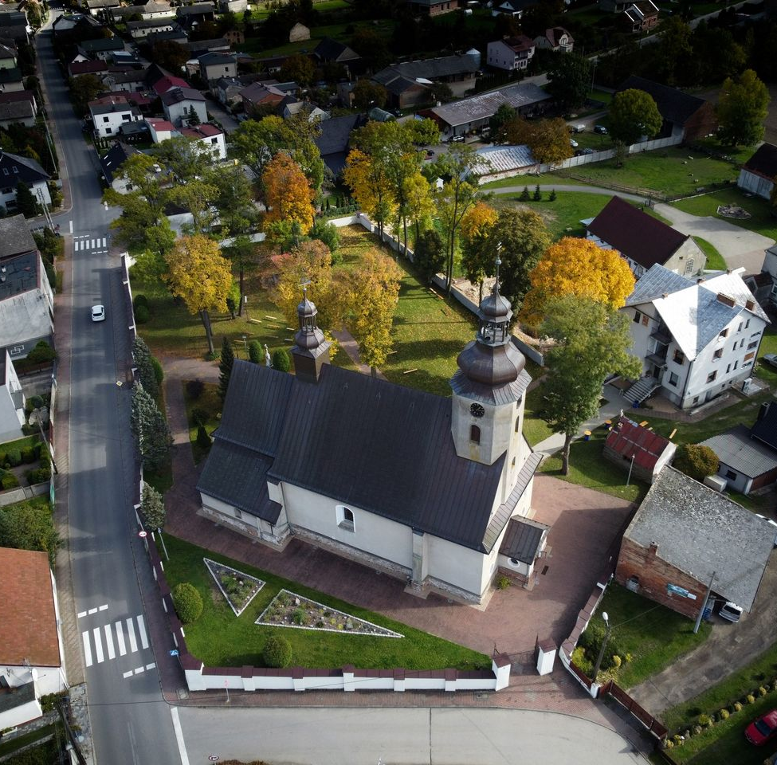
O parafii
Wieś 800 osób w woj. śląskim Diecezja Gliwicka.
Sanktuarium WNMP w Lubecku
Parafia to 4 miejscowości i liczy 2200 osób.

Slide 3
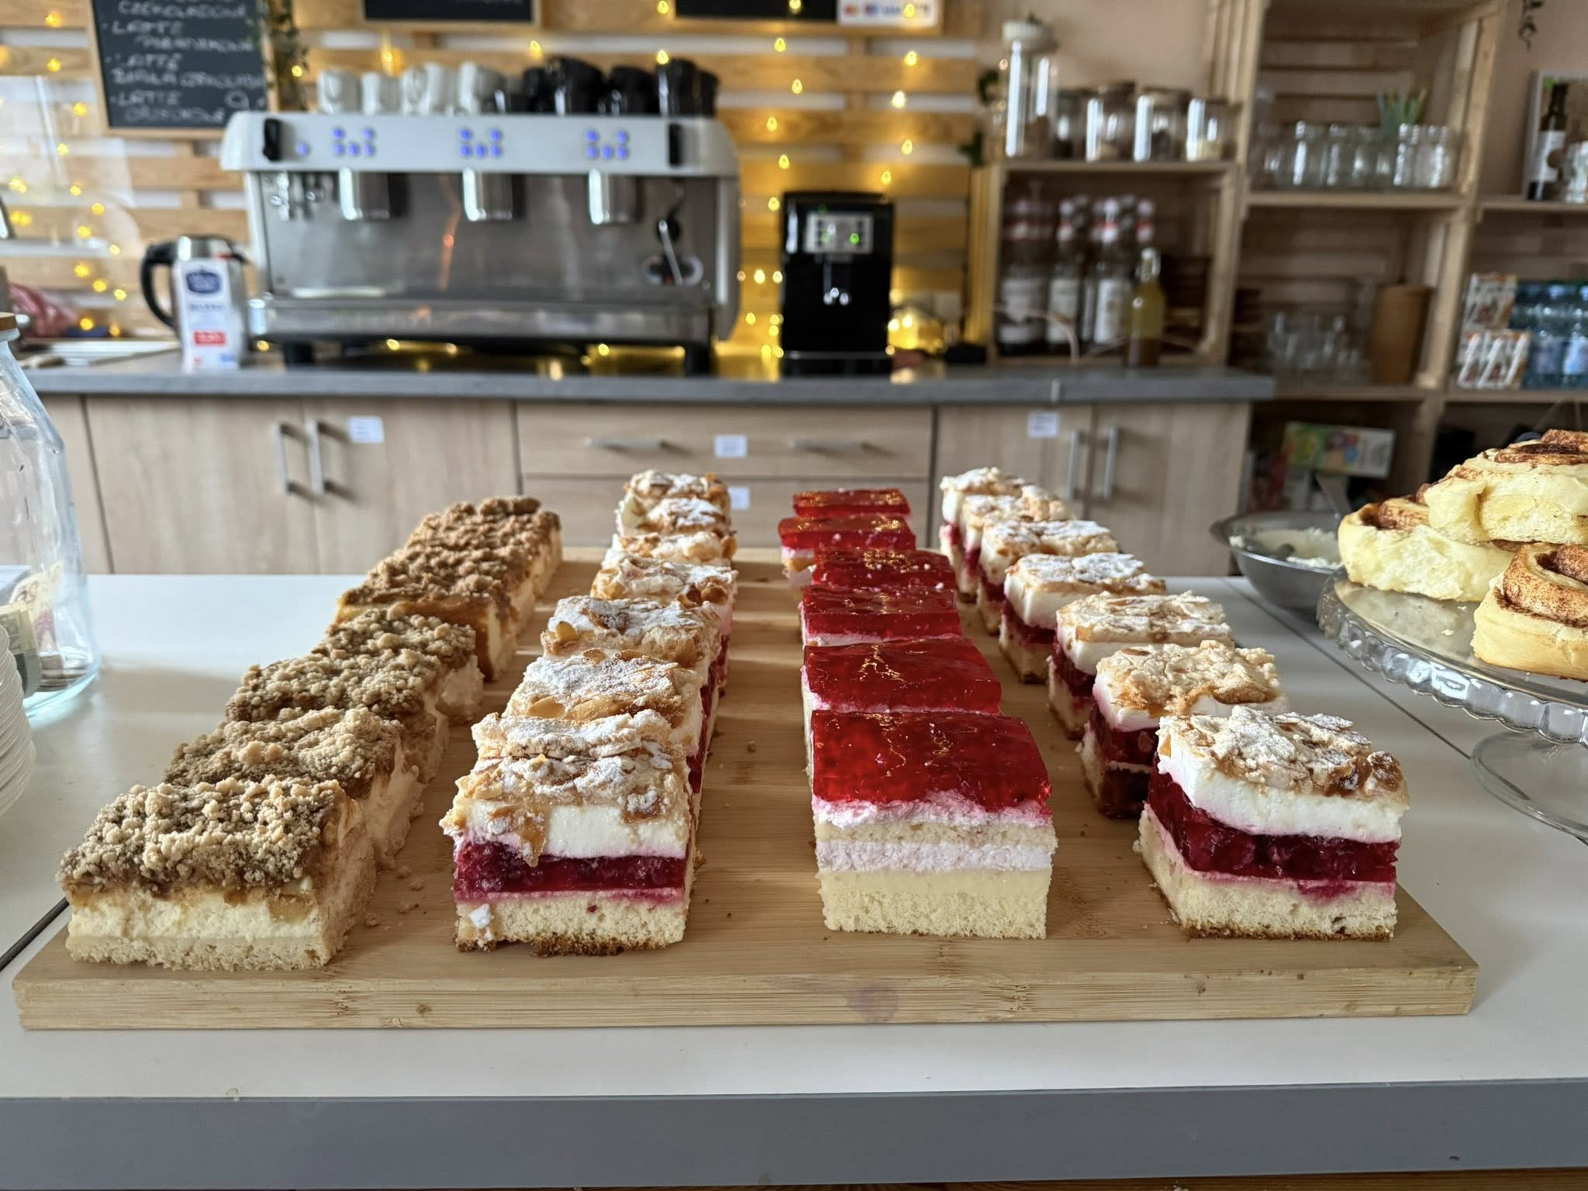
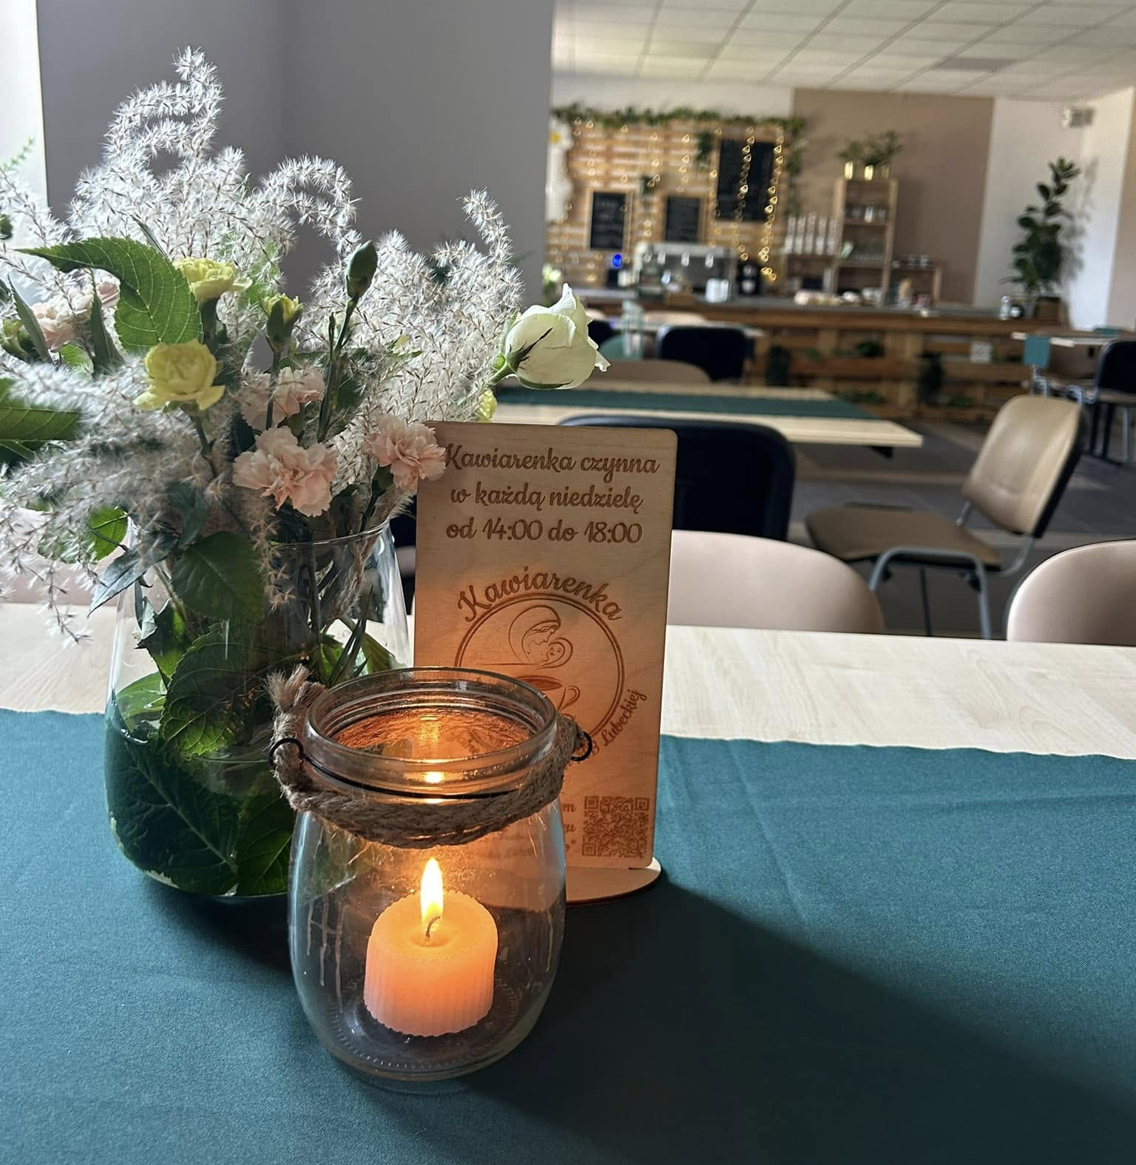
Co słychać?
Kawiarenka parafialna 14-18 w niedziele.
Miejsce spotkań, wydarzeń czy koncertów.

Slide 4
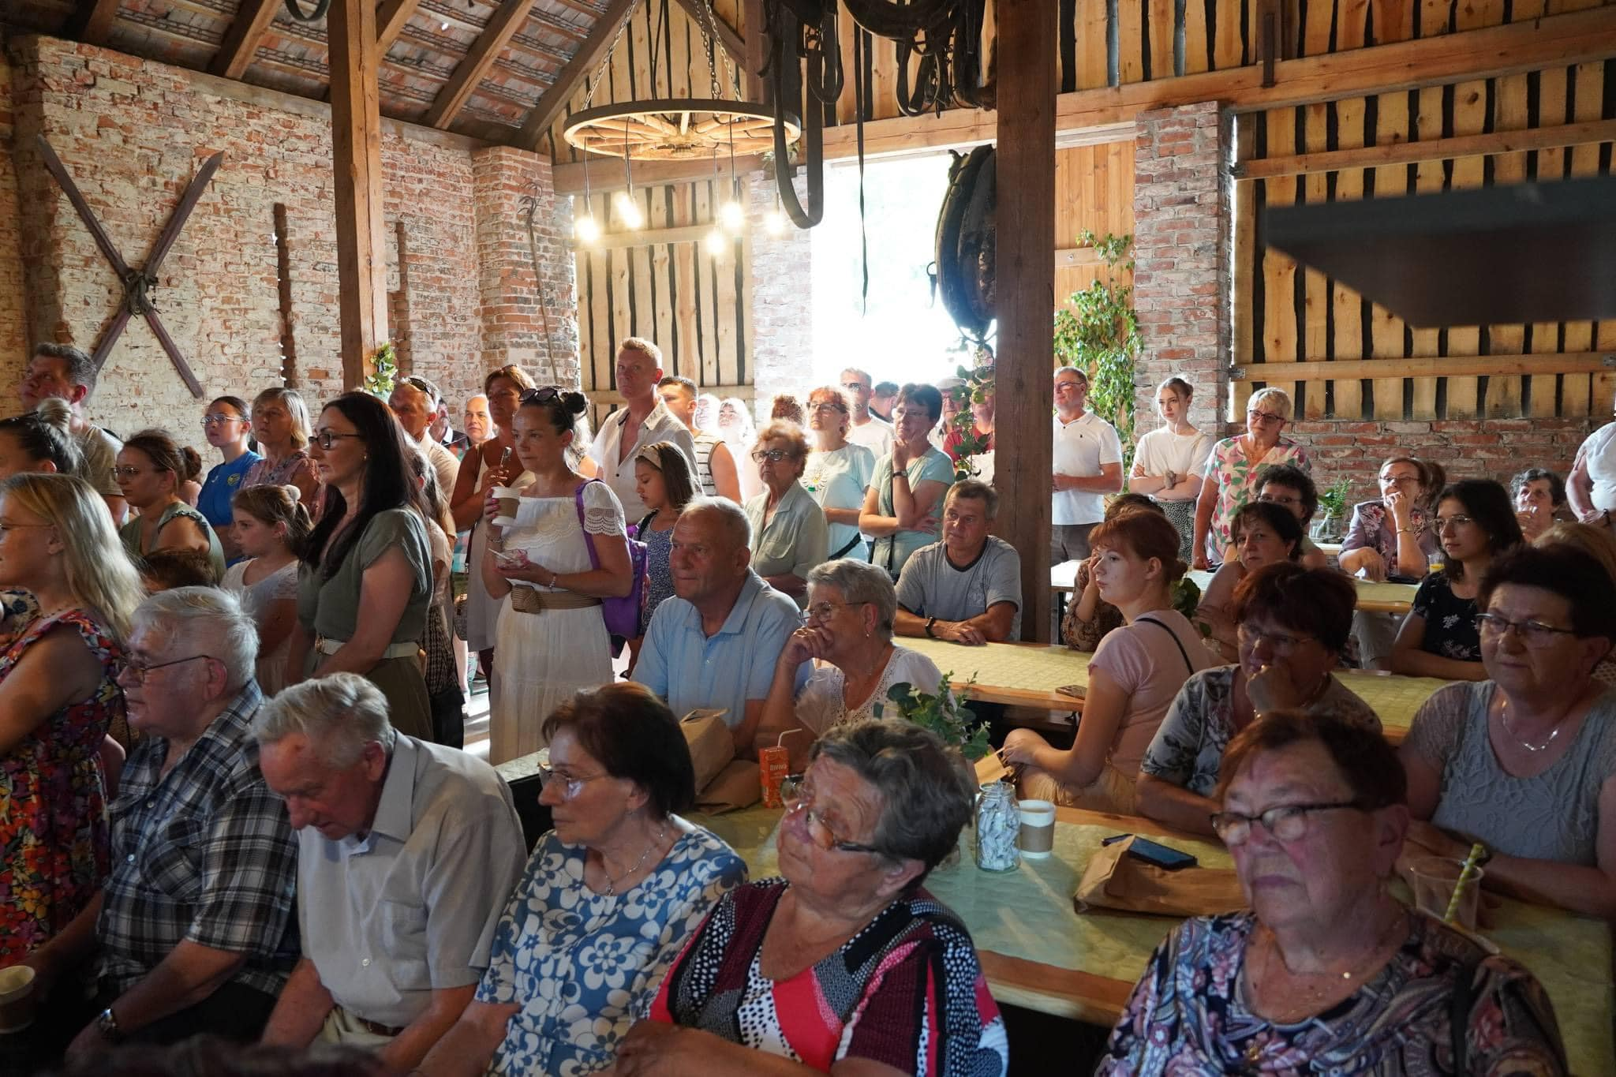
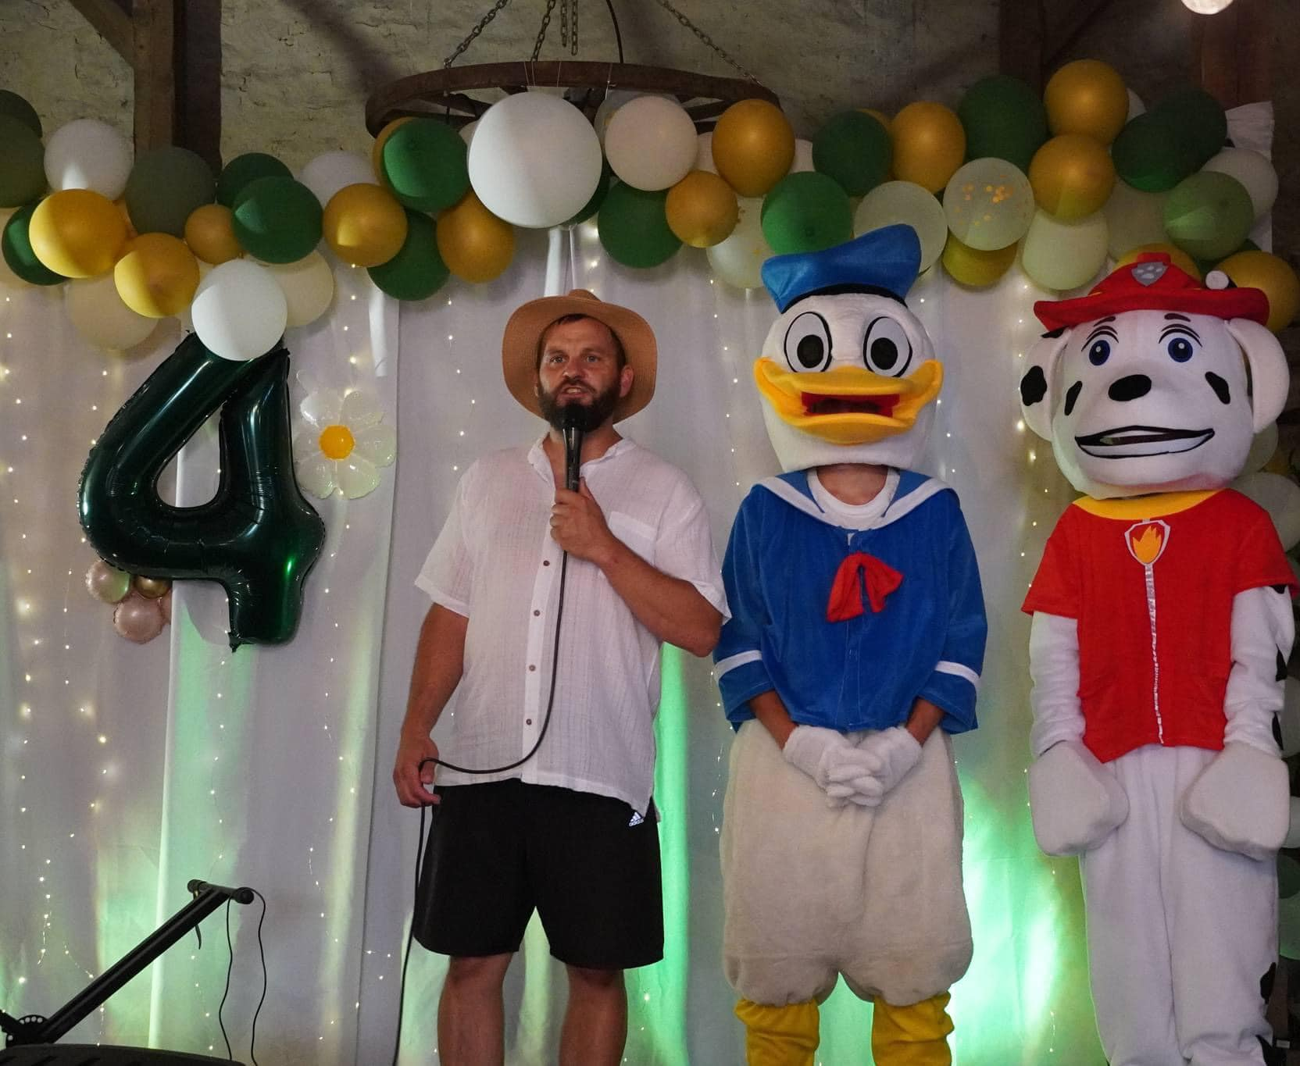
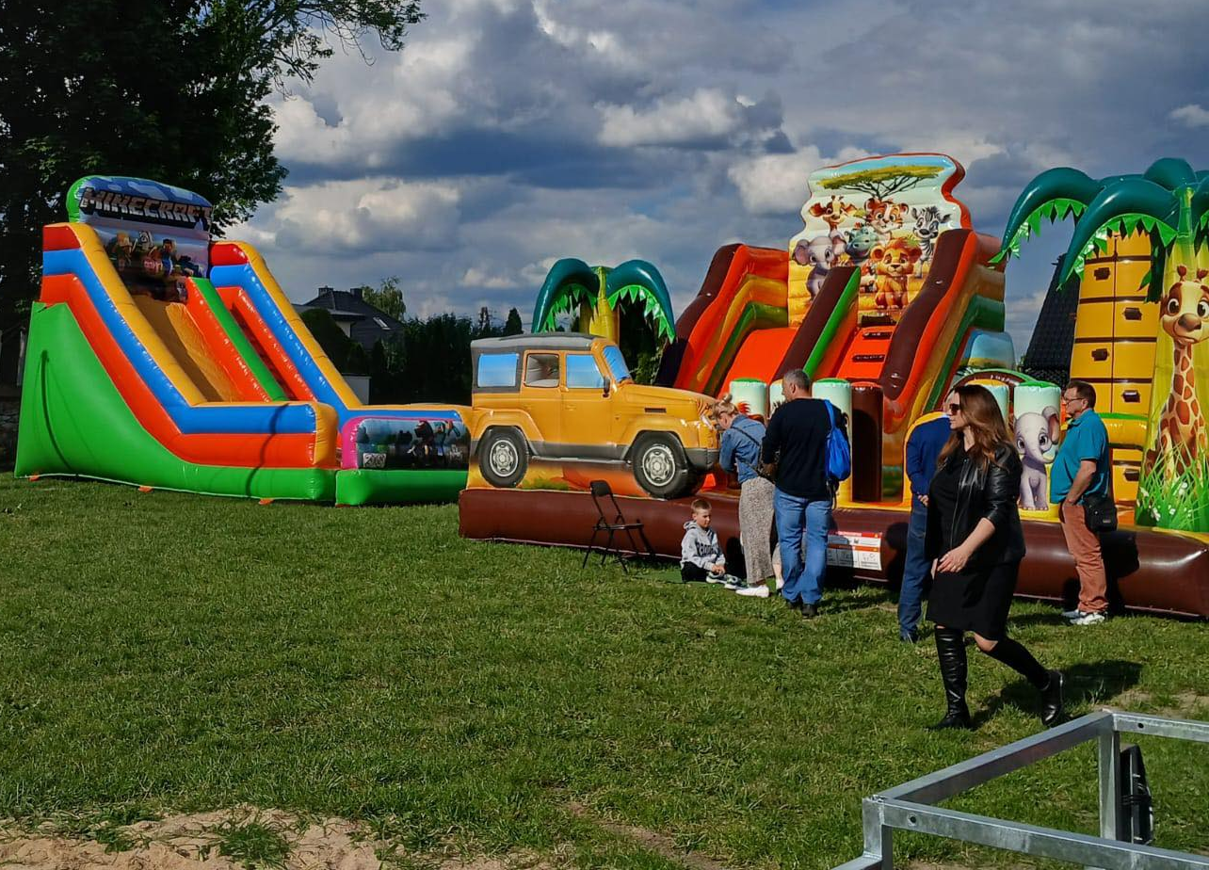
Co słychać?
Odpust 15 sierpnia.
Również festyny czy wspólne świętowanie w czasie Bożego Ciała.

Slide 5
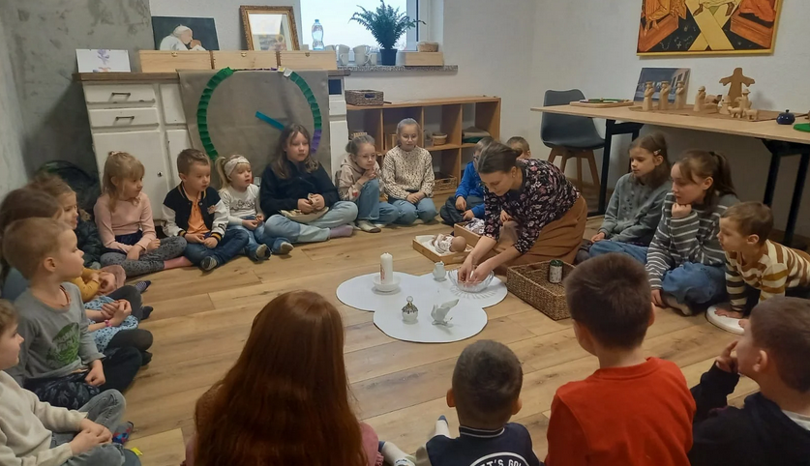
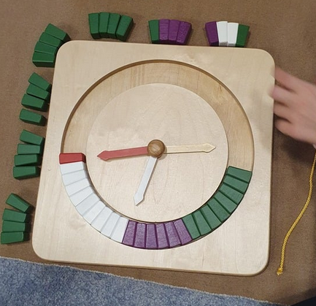
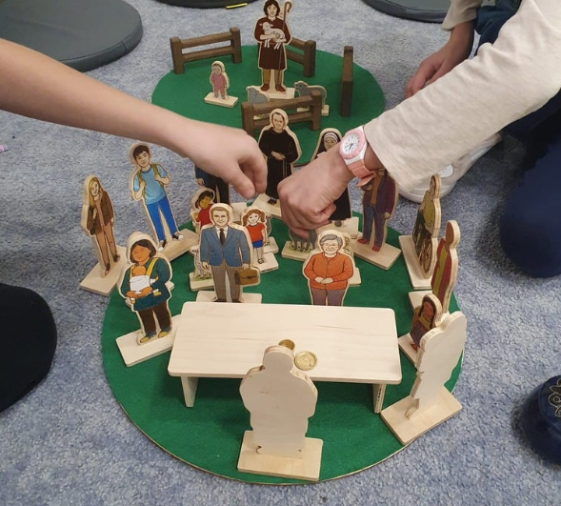
Co słychać?
Katechezy dla dzieci „Godly Play”
Dzieci odkrywają Boga poprzez biblijne opowieści, refleksję, zabawę i doświadczenie.

Slide 6
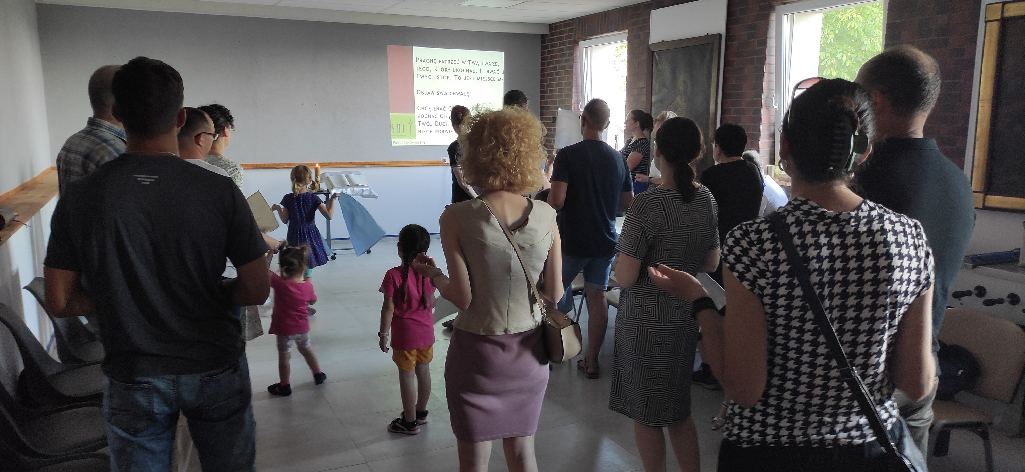
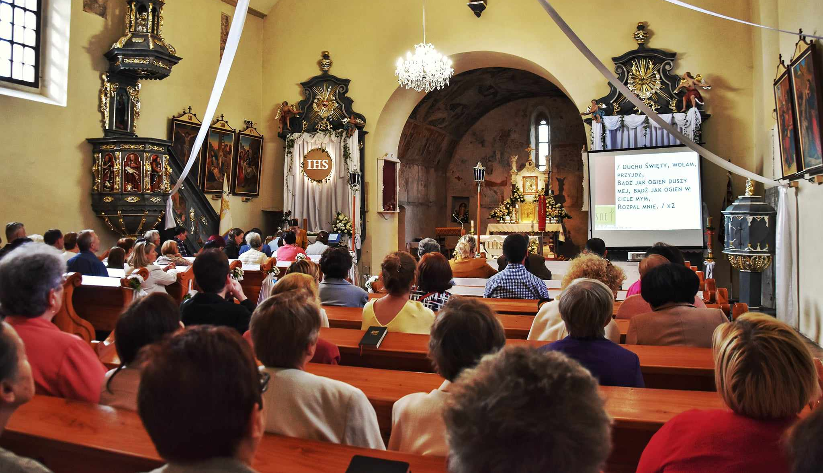
Co słychać?
Wspólnota Szkoły Nowej Ewangelizacji.
Apostolat Maryjny oraz III Zakon św. Franciszka

Slide 7
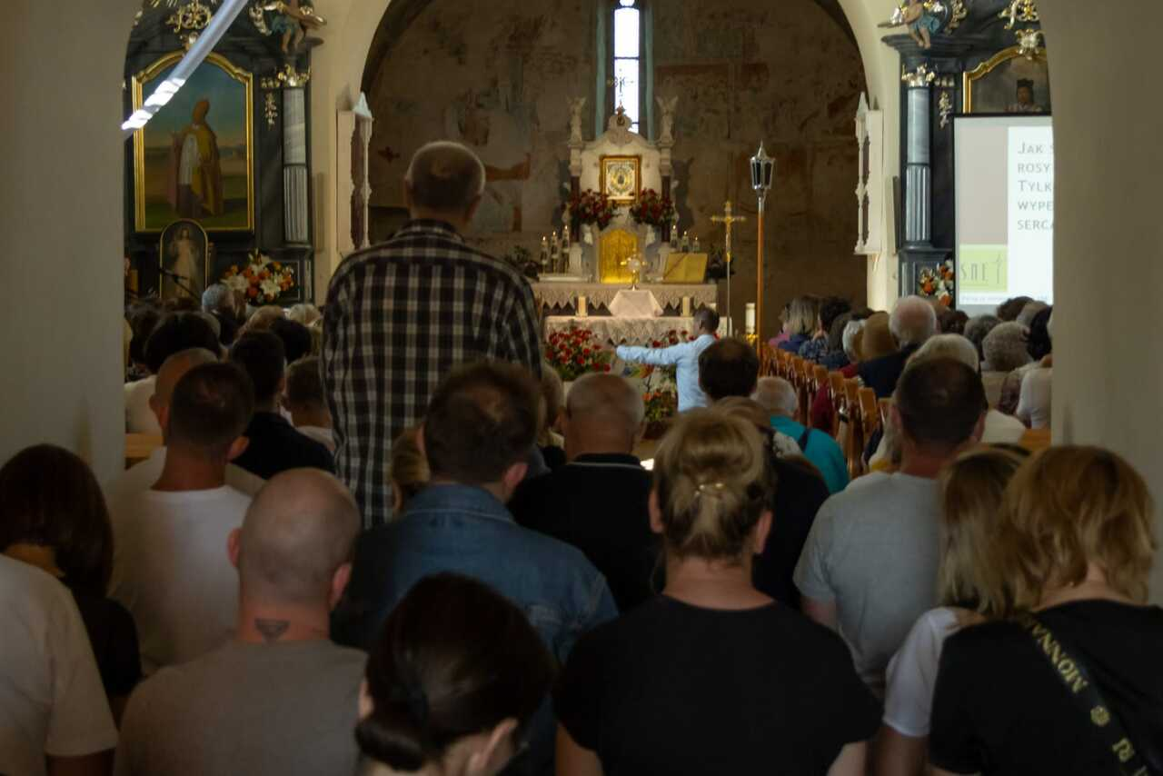
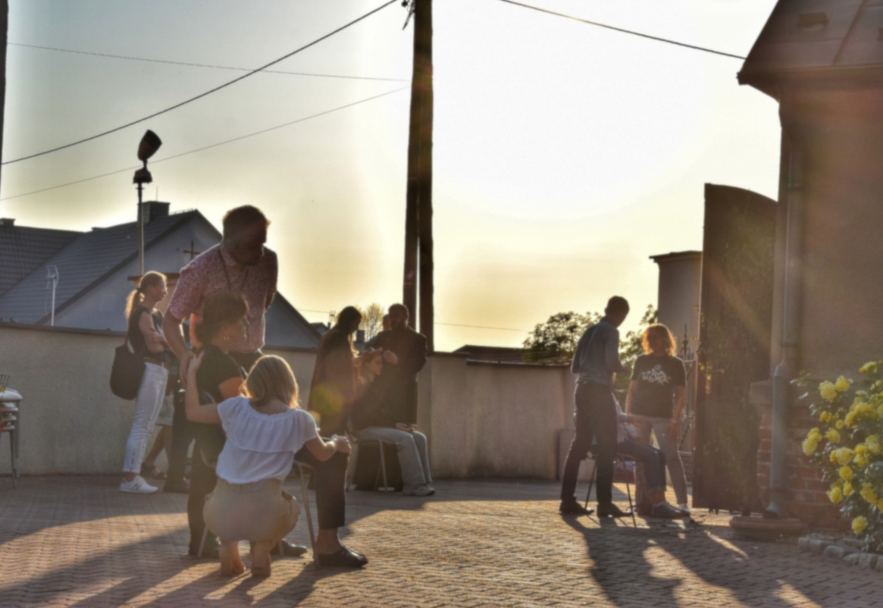
Co słychać?
Wieczór uzdrowienia
3-cia środa
Czuwania w 1-szy piątek
Kursy Alpha

Slide 8
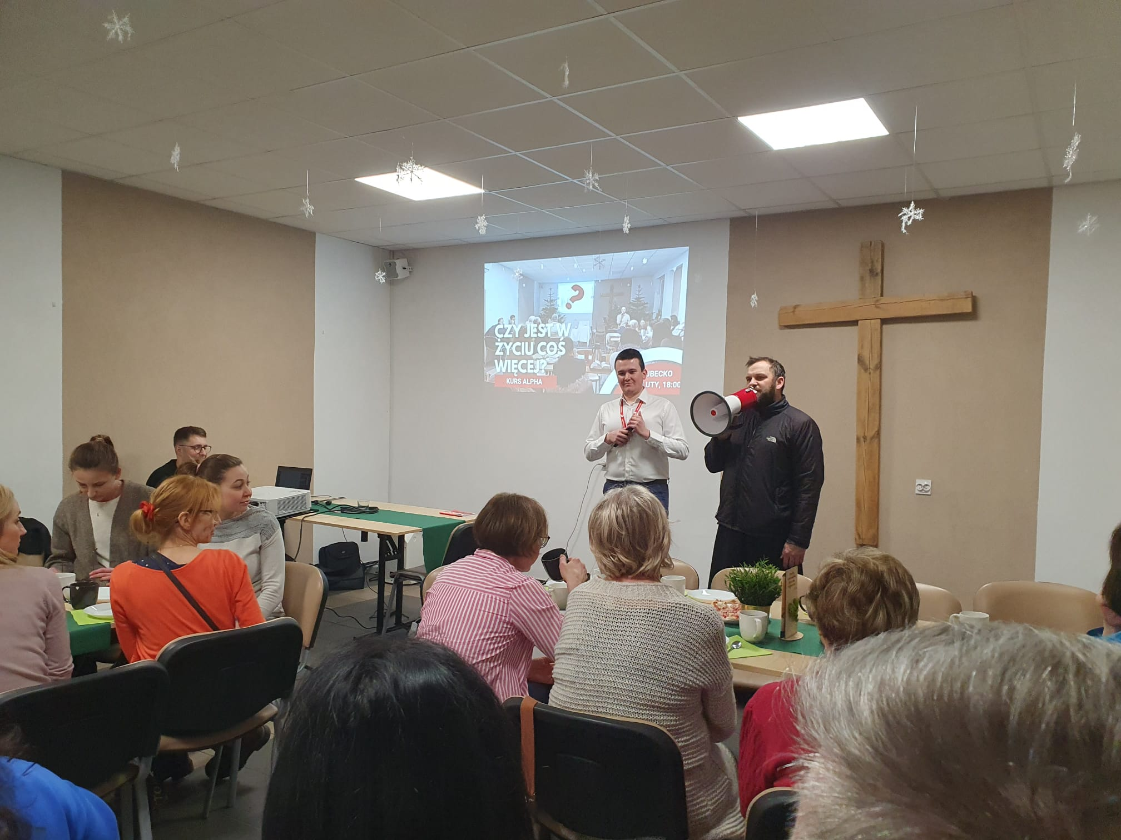
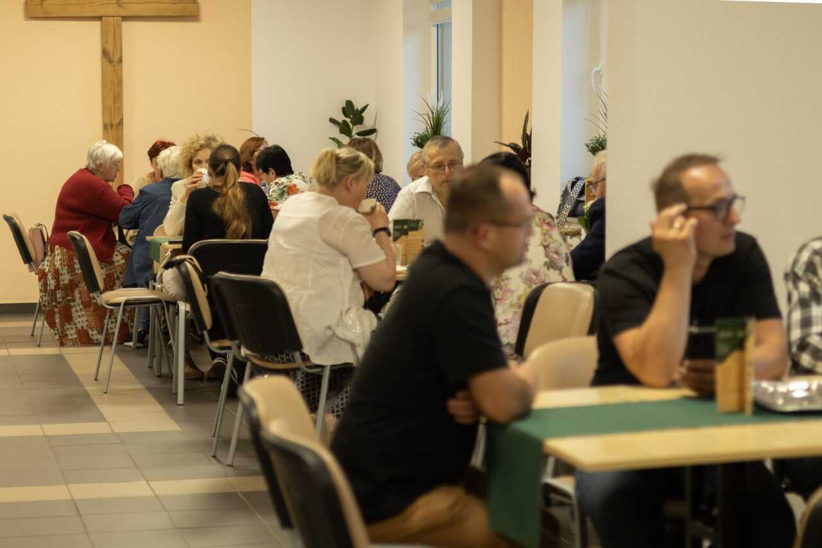
Wspólnota wspólnot
Nie tylko miejsce kultu, ale angażująca się wspólnota.
Dom do którego możesz czuć się zaproszony.

Slide 9
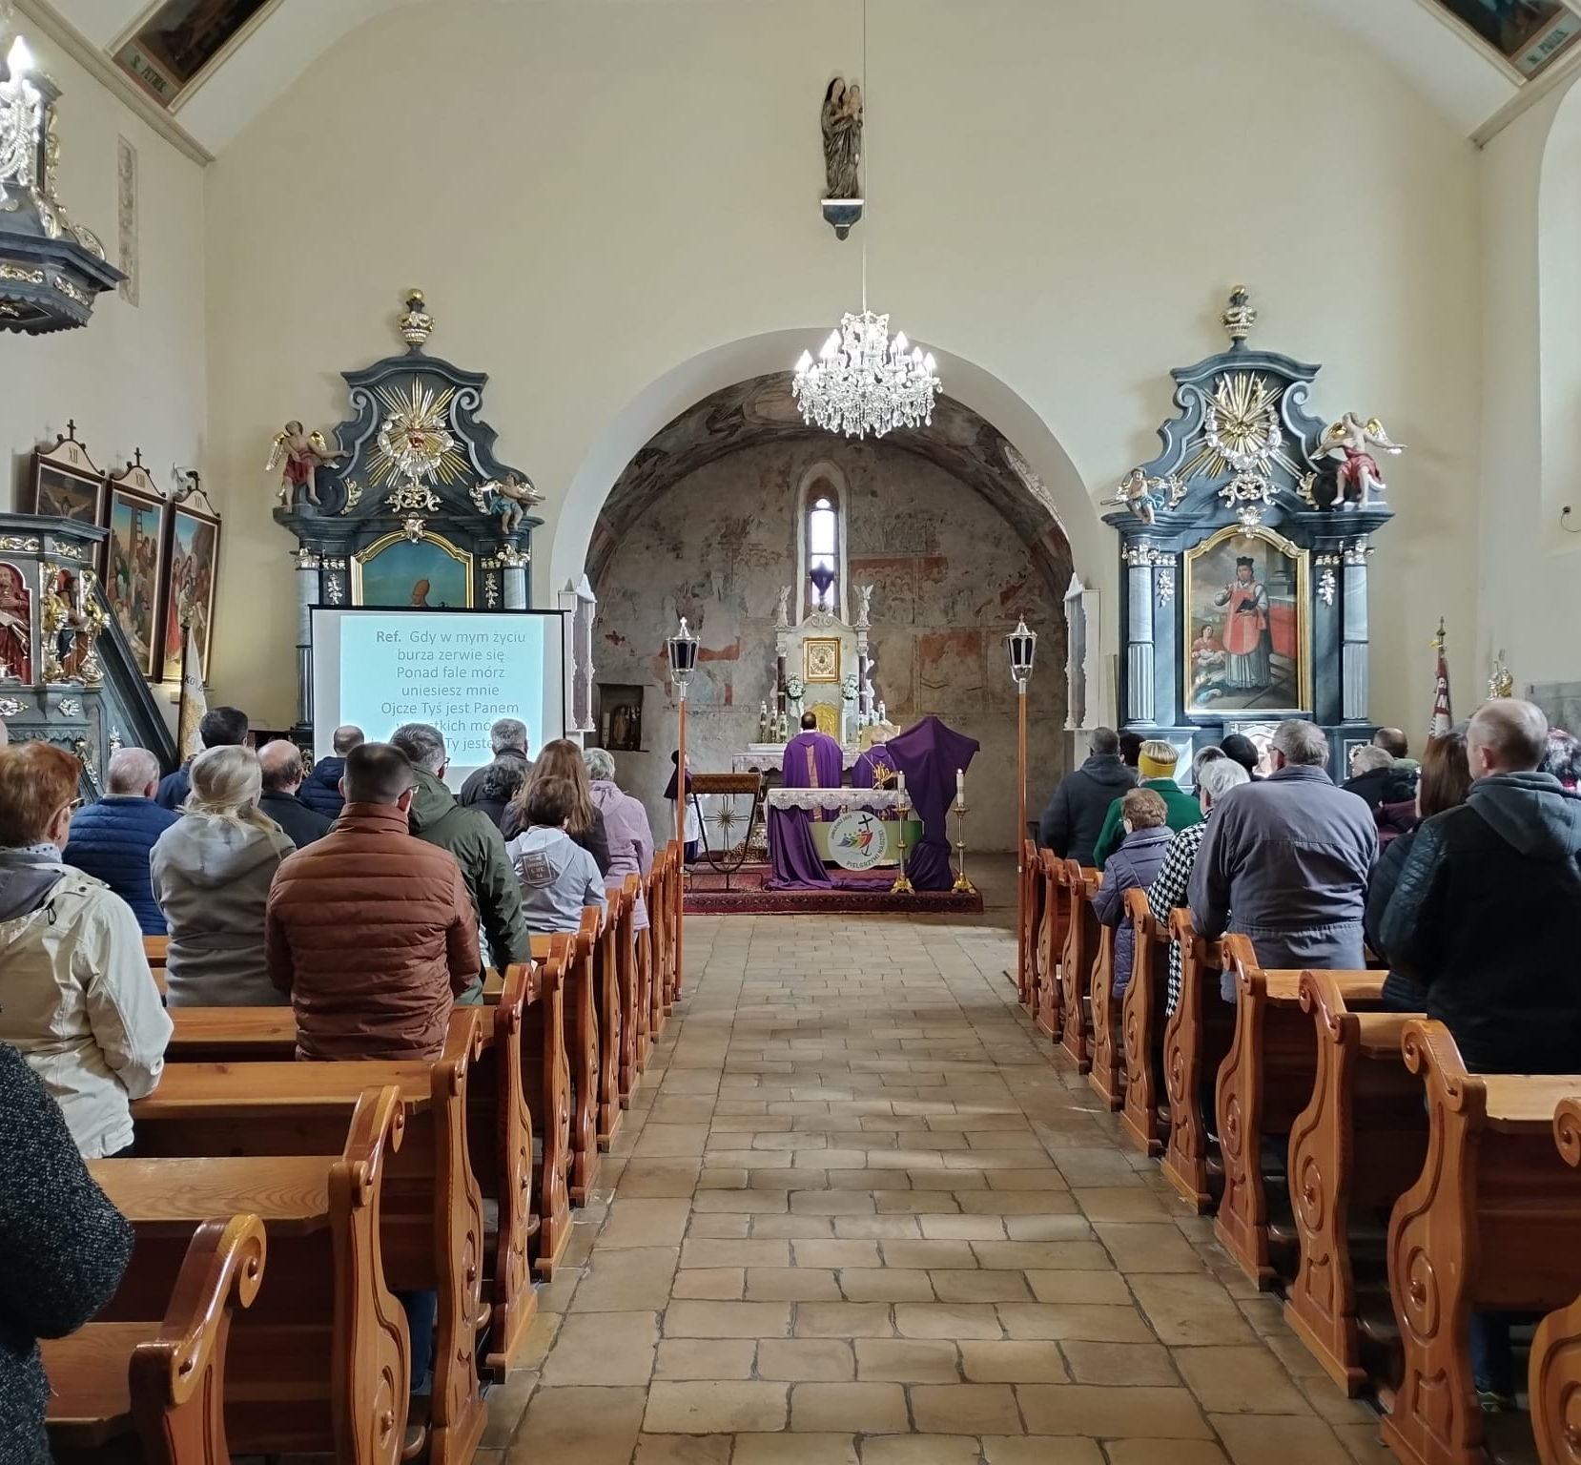
Pytanie
Co przyciąga ludzi do Twojej parafi?

Slide 10
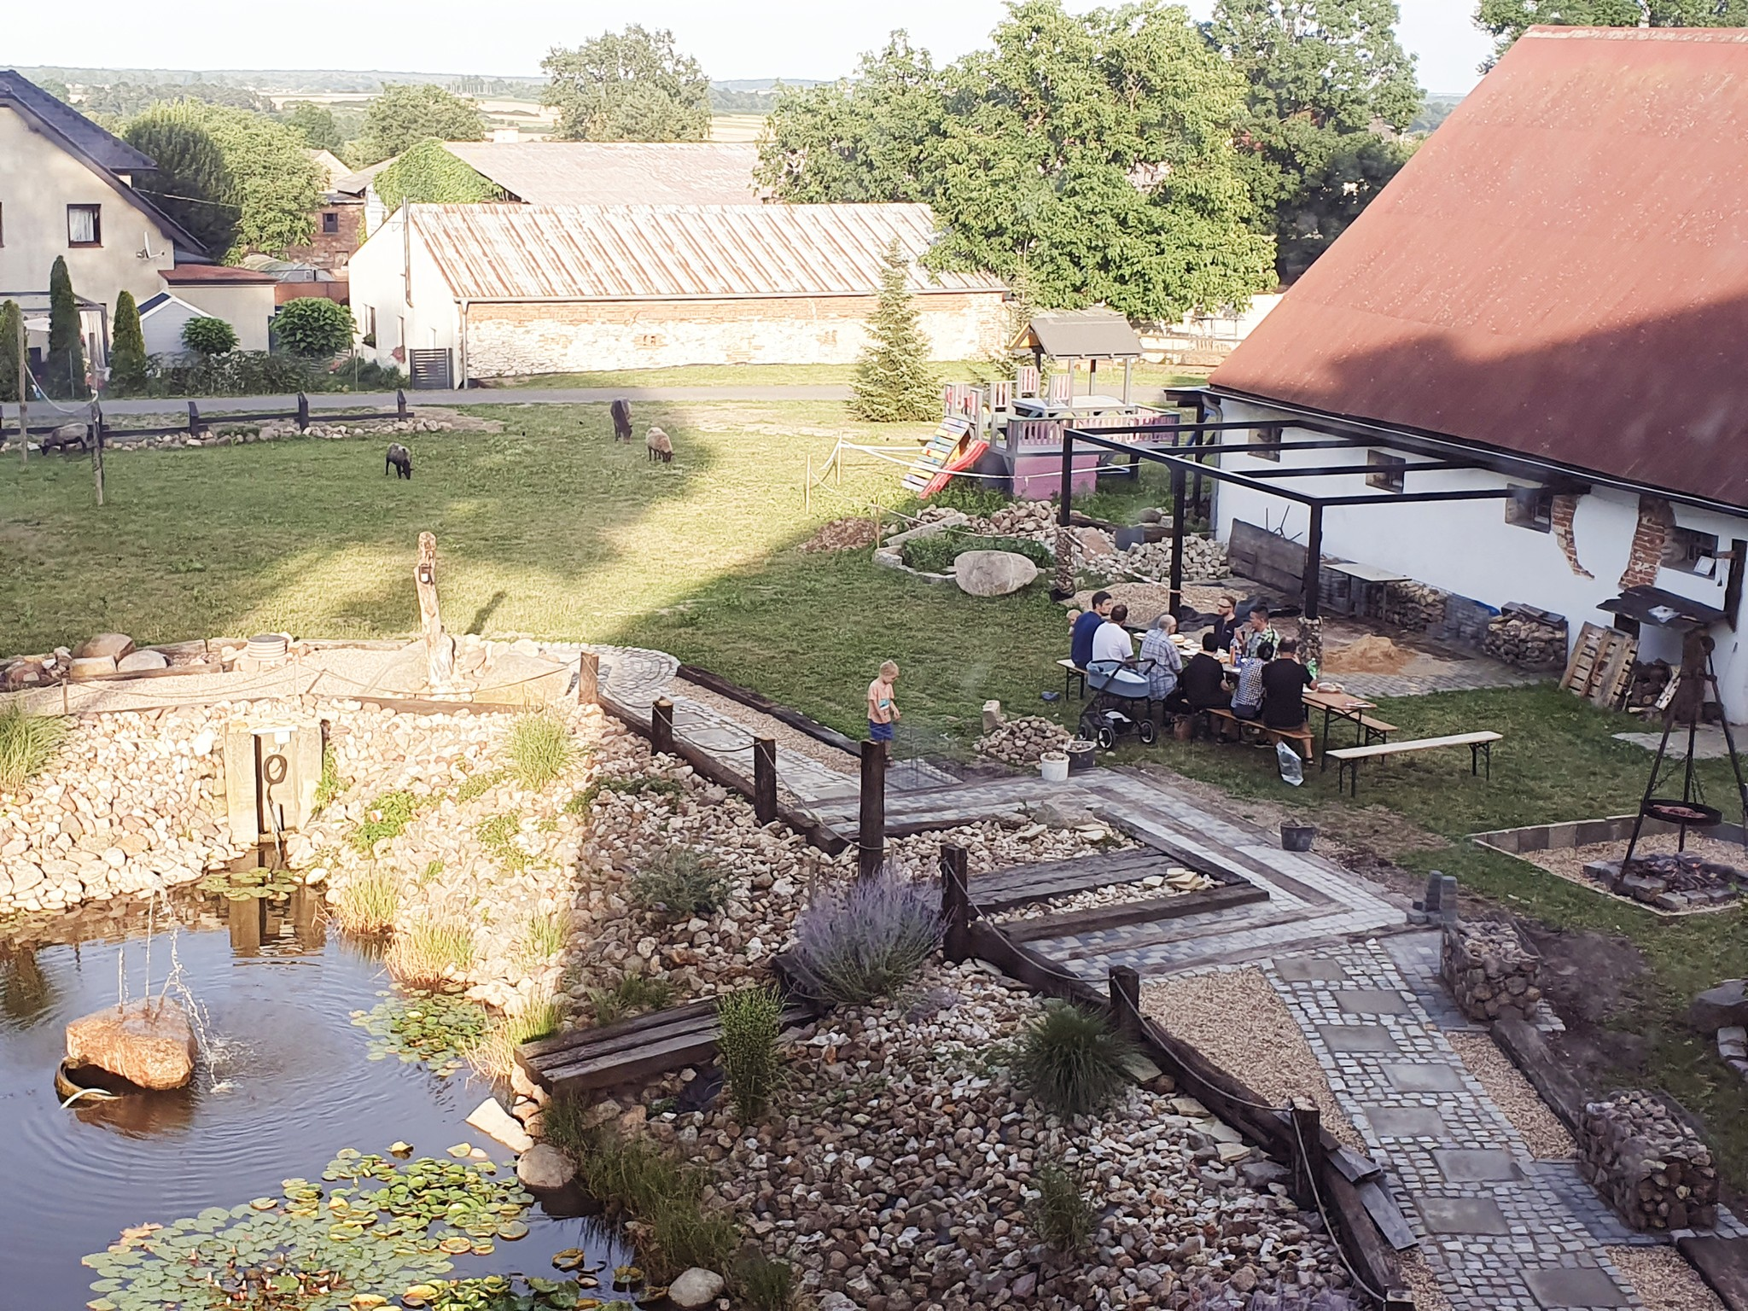
Czy zawsze tak było?
O tym jak kączątko
przemienia się w łabędzia.

Slide 11
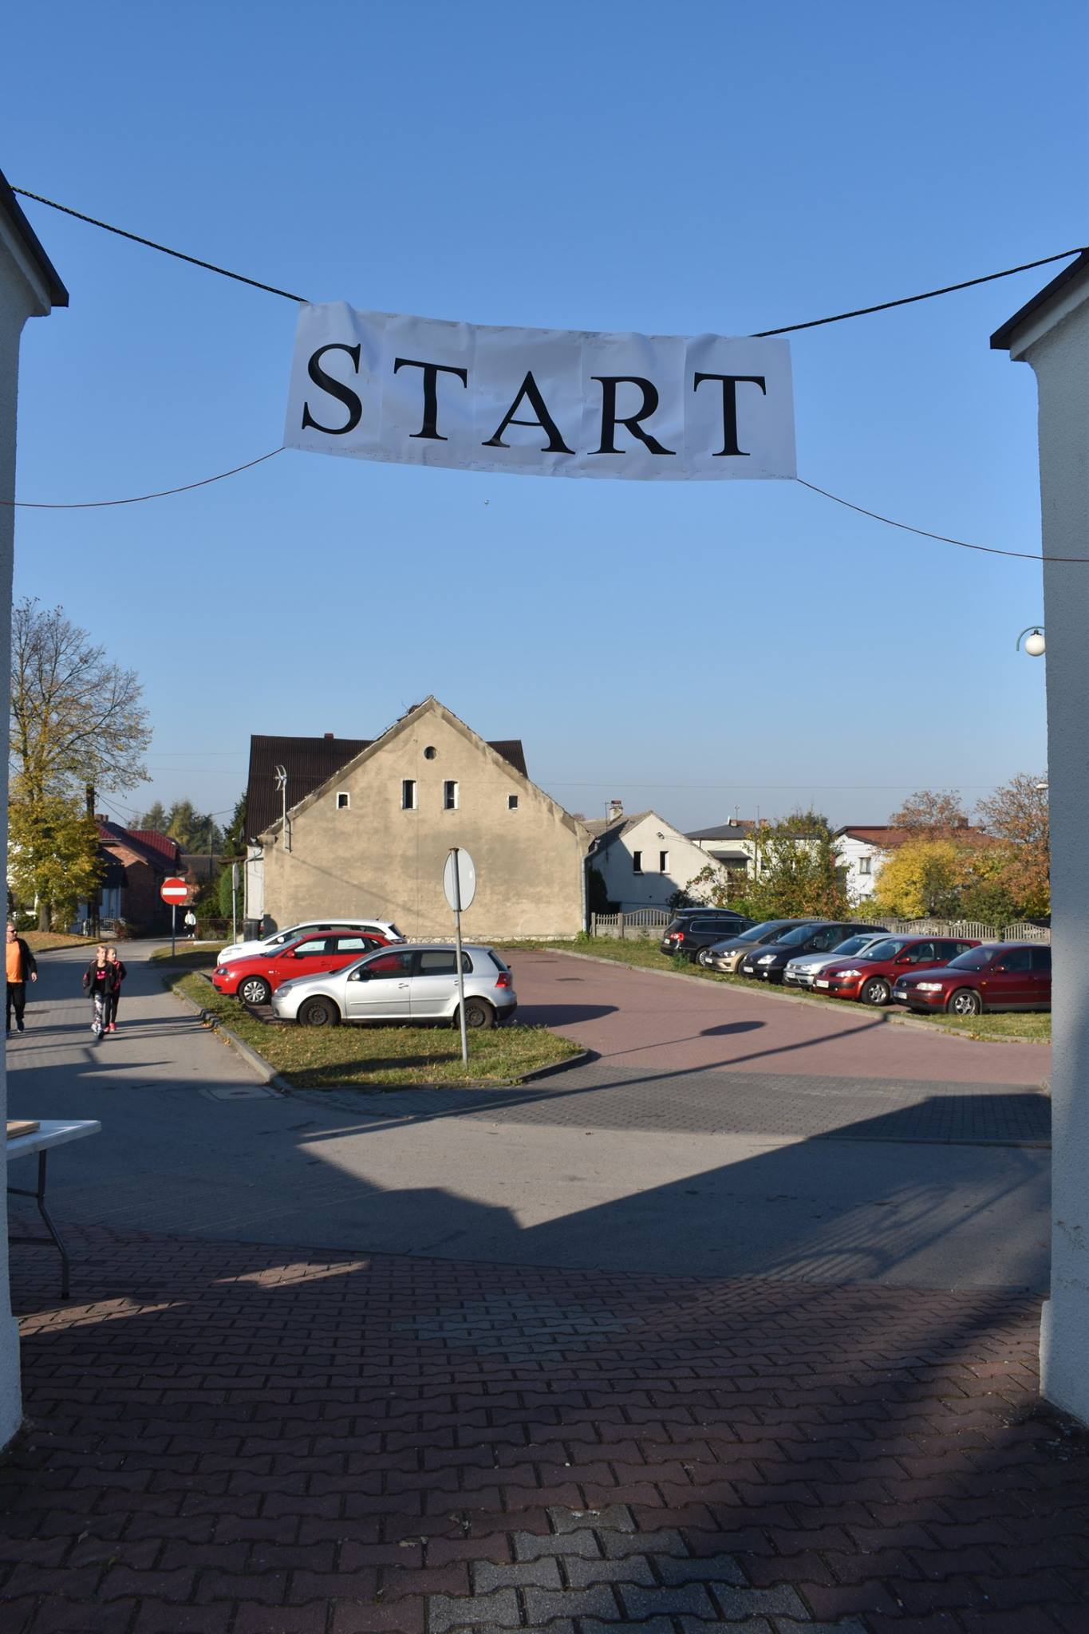
Kaczątko bez upierzenia
Ludzie mówią
Jak na Lubycko to i tak dużo.
Bóg mówi
A ty, Betlejem Efrata, najmniejsze jesteś wśród plemion judzkich! Mi 5, 1

Slide 12
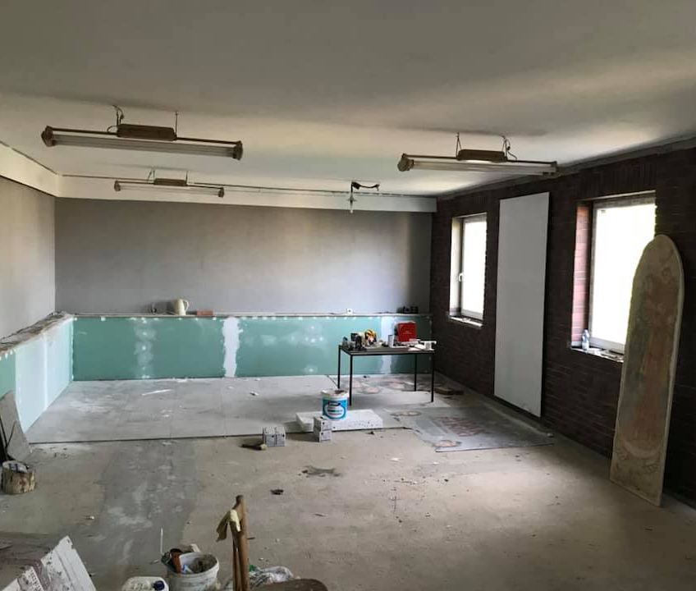
Boże marzenia
Ludzie nie przejmują się tym, ile wiesz, dopóki nie dowiedzą się, jak bardzo ci na nich zależy.
John Maxwell

Slide 13
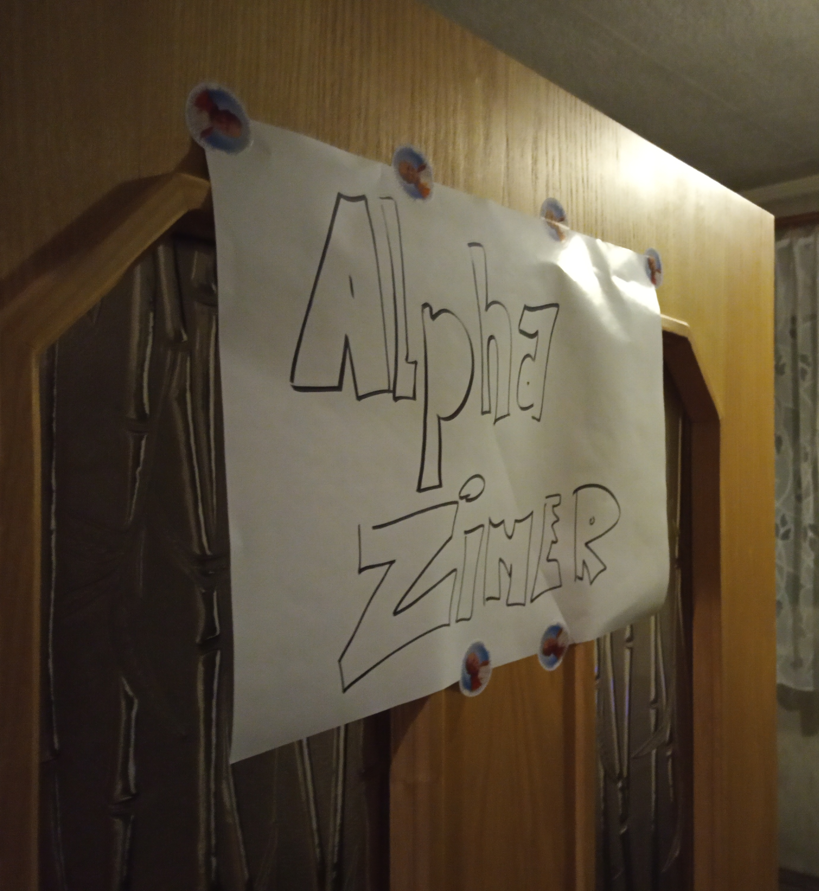
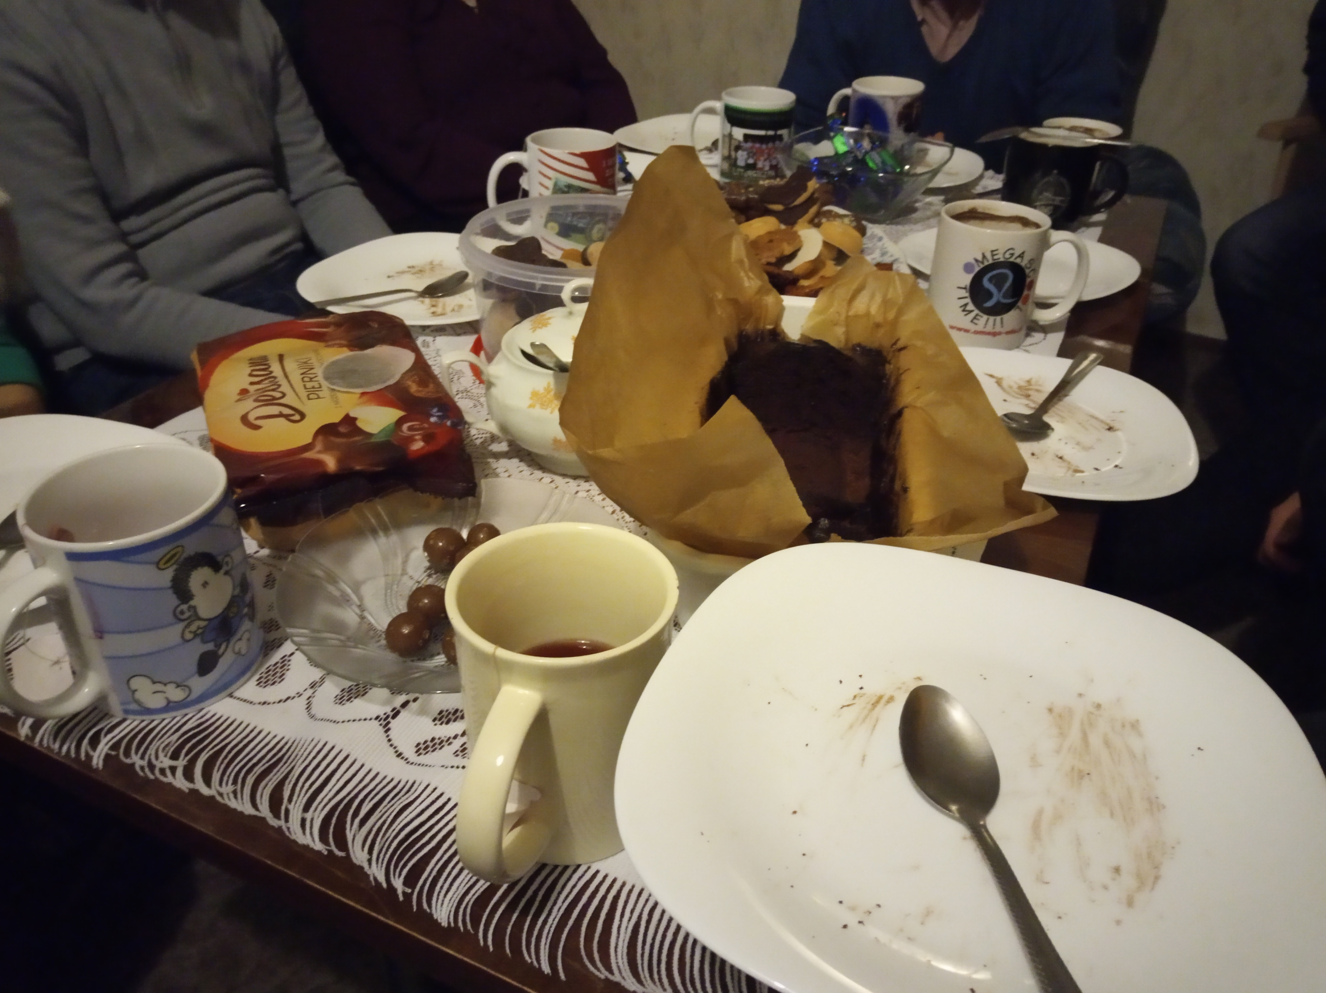
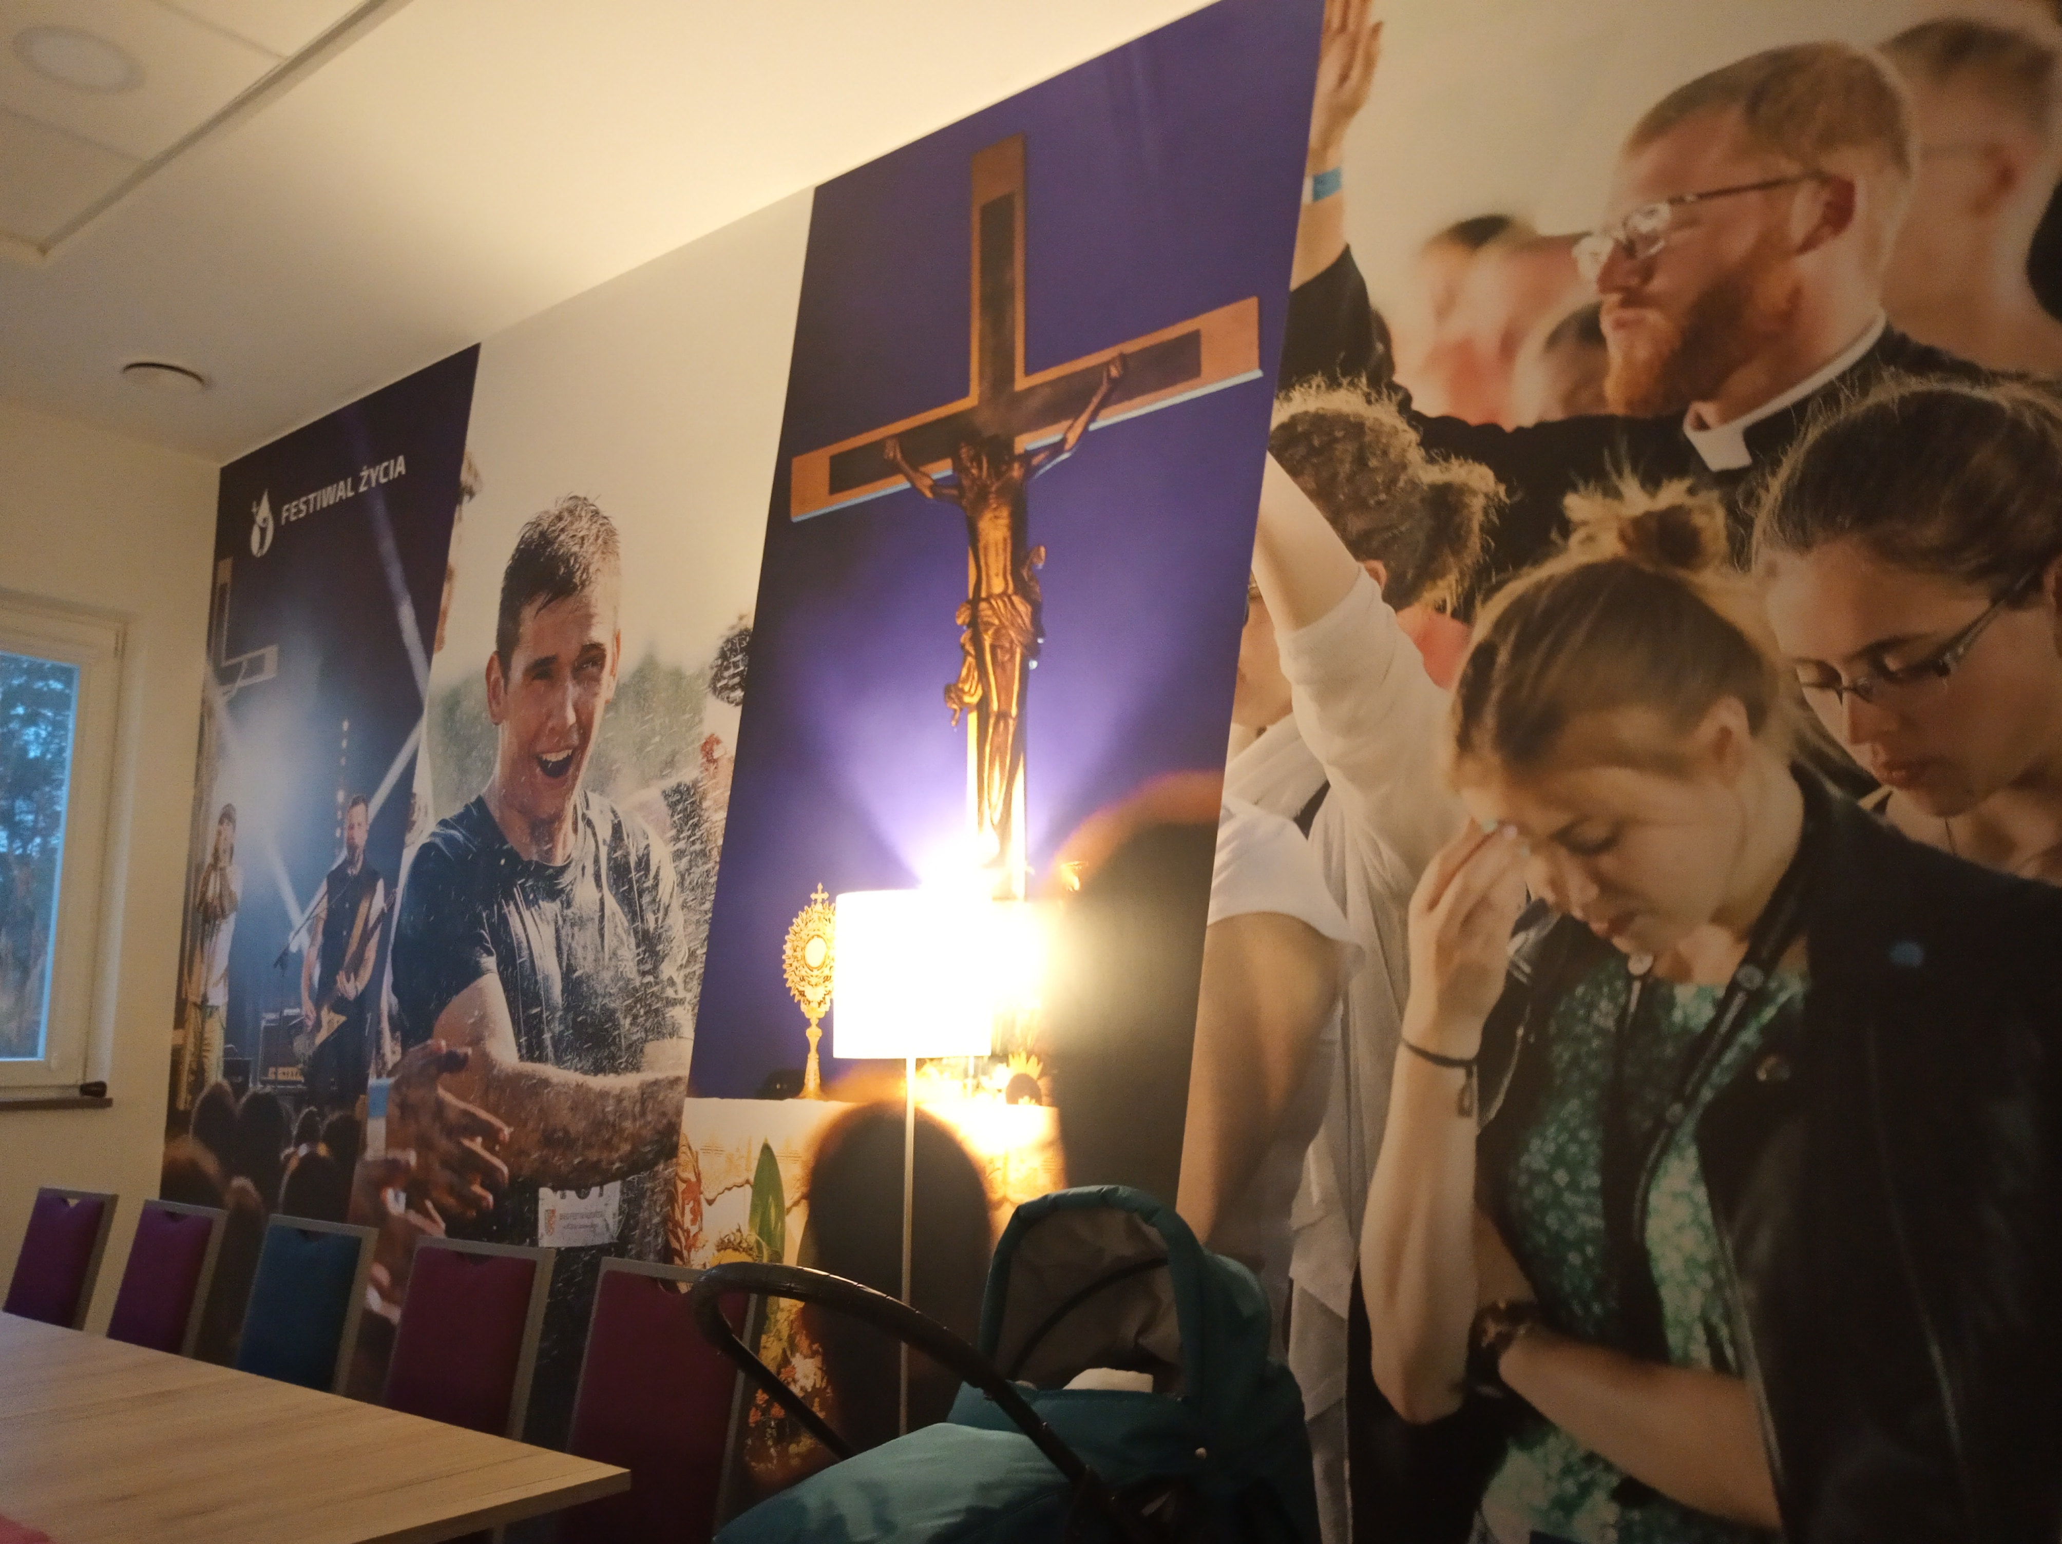
1-sza edycja Alpha w Lubecku
Sprawdźmy Kurs Alpha na sobie!

Slide 14
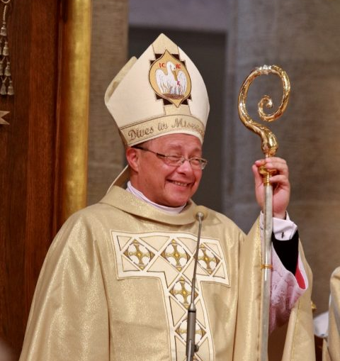
Czy to zadziała na wsi?
“Widzimy, że Alpha jest bardzo przydatnym narzędziem, które działa w parafiach, nie tylko w parafiach w mieście, ale także w tych na wsiach. To bardzo ważne, ponieważ nie mamy wielu instrumentów ewangelizacji dla wiejskich parafii”.
Arcybiskup Grzegorz Ryś
Metropolita łódzki

Slide 15
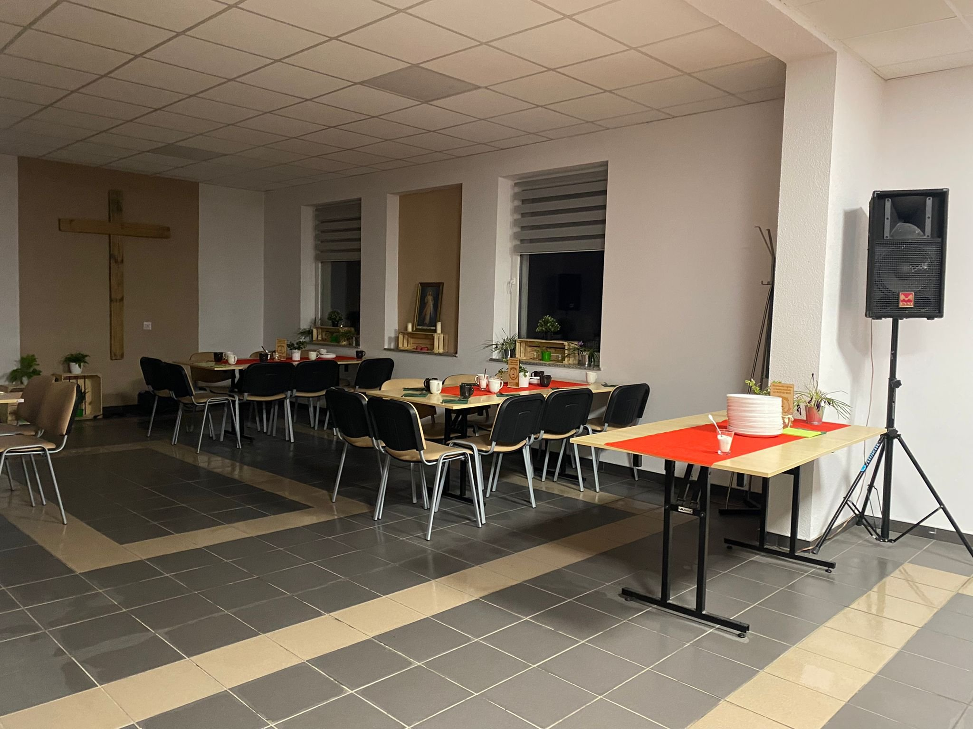
Remont parteru zakończony
Publiczna edycja w nowo oddanej sali.

Slide 16
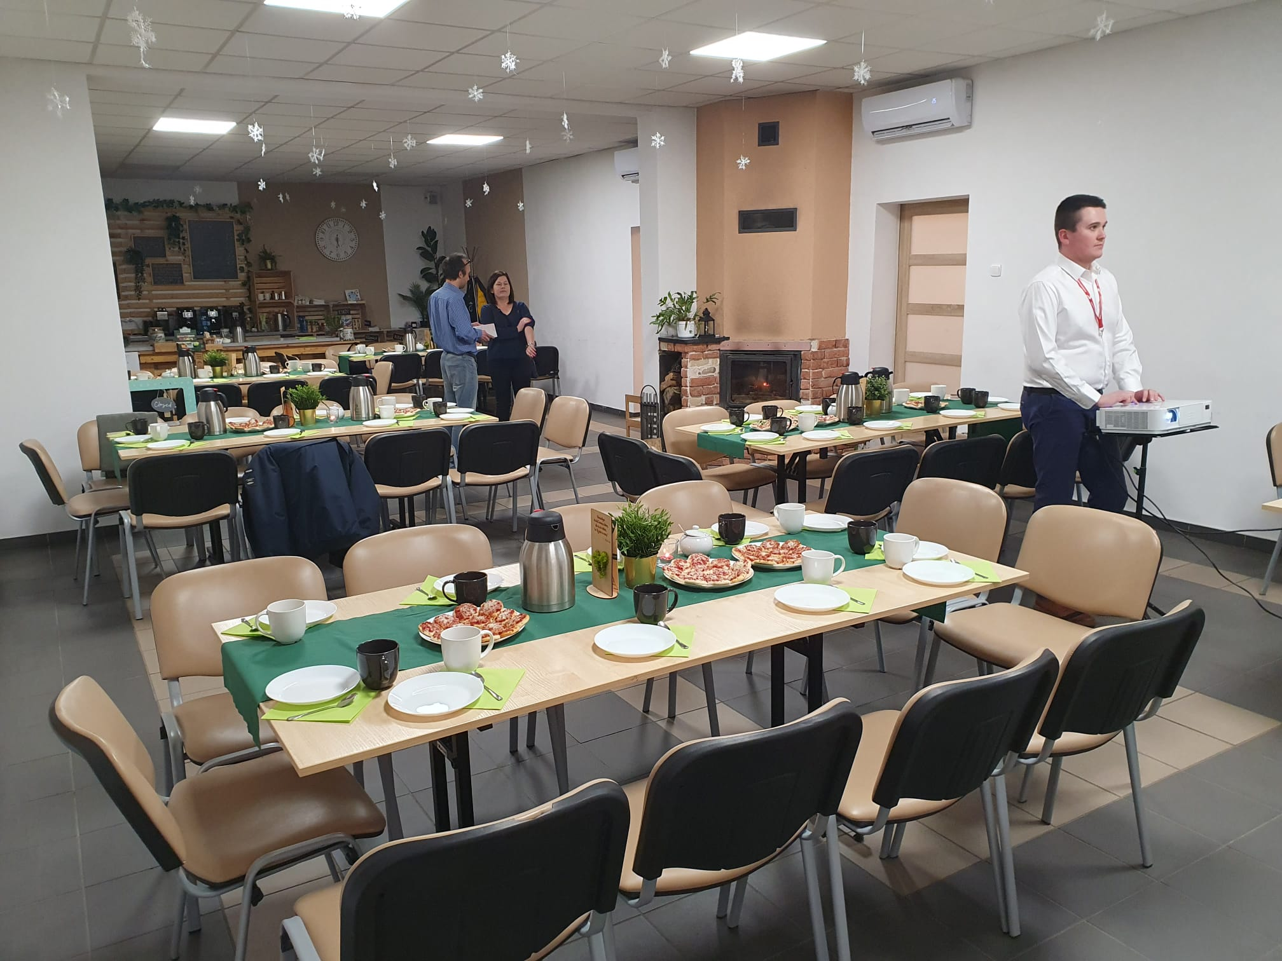
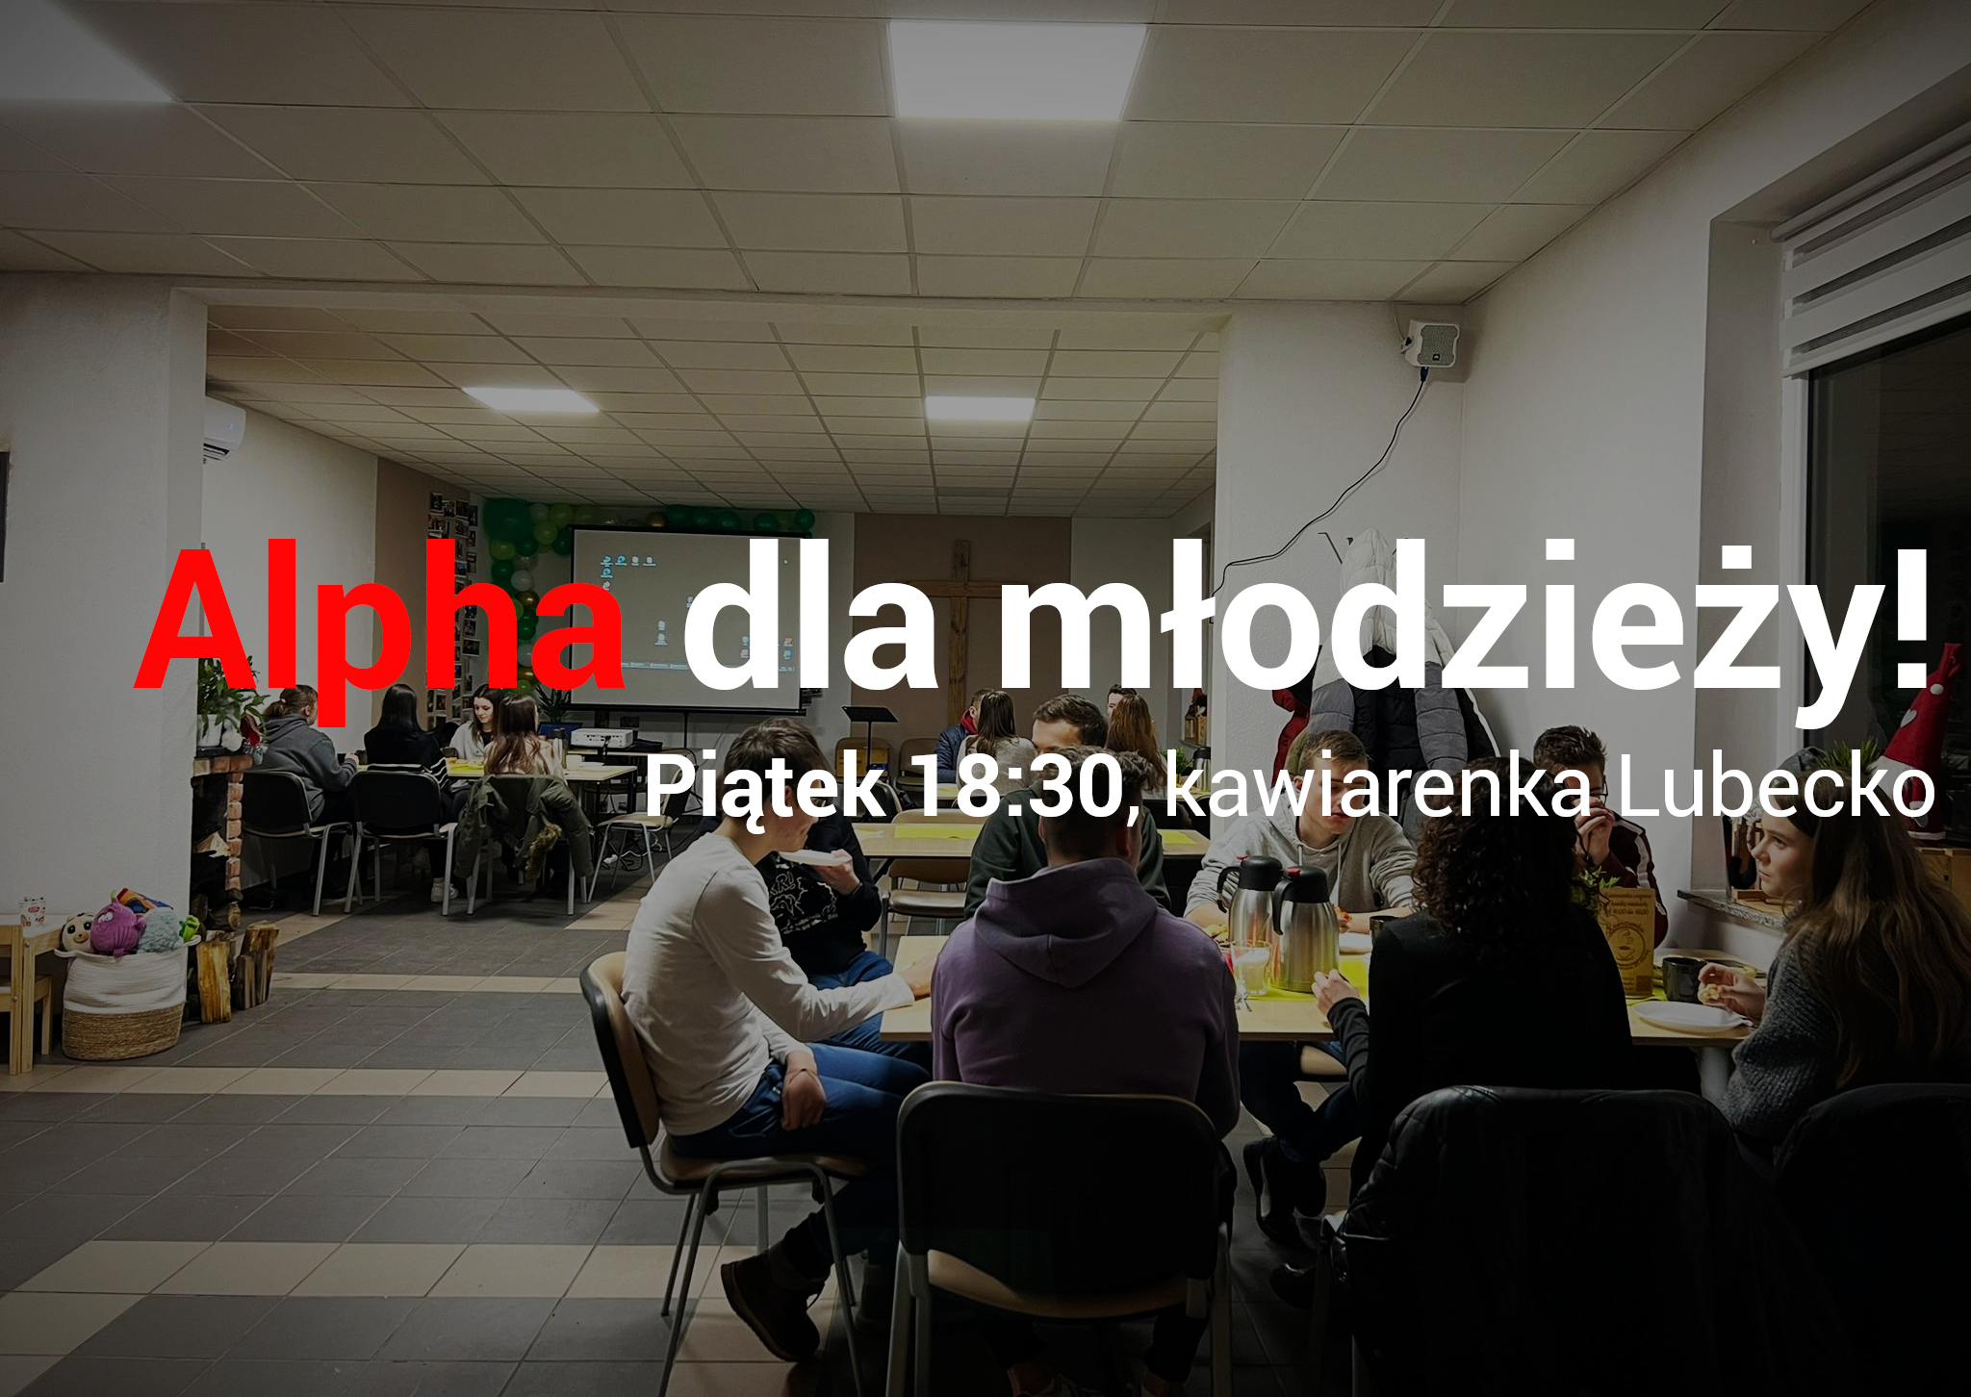
Kolejne edycje
10x Alpha u nas
(również online)
2x Alpha dla młodzieży

Slide 17
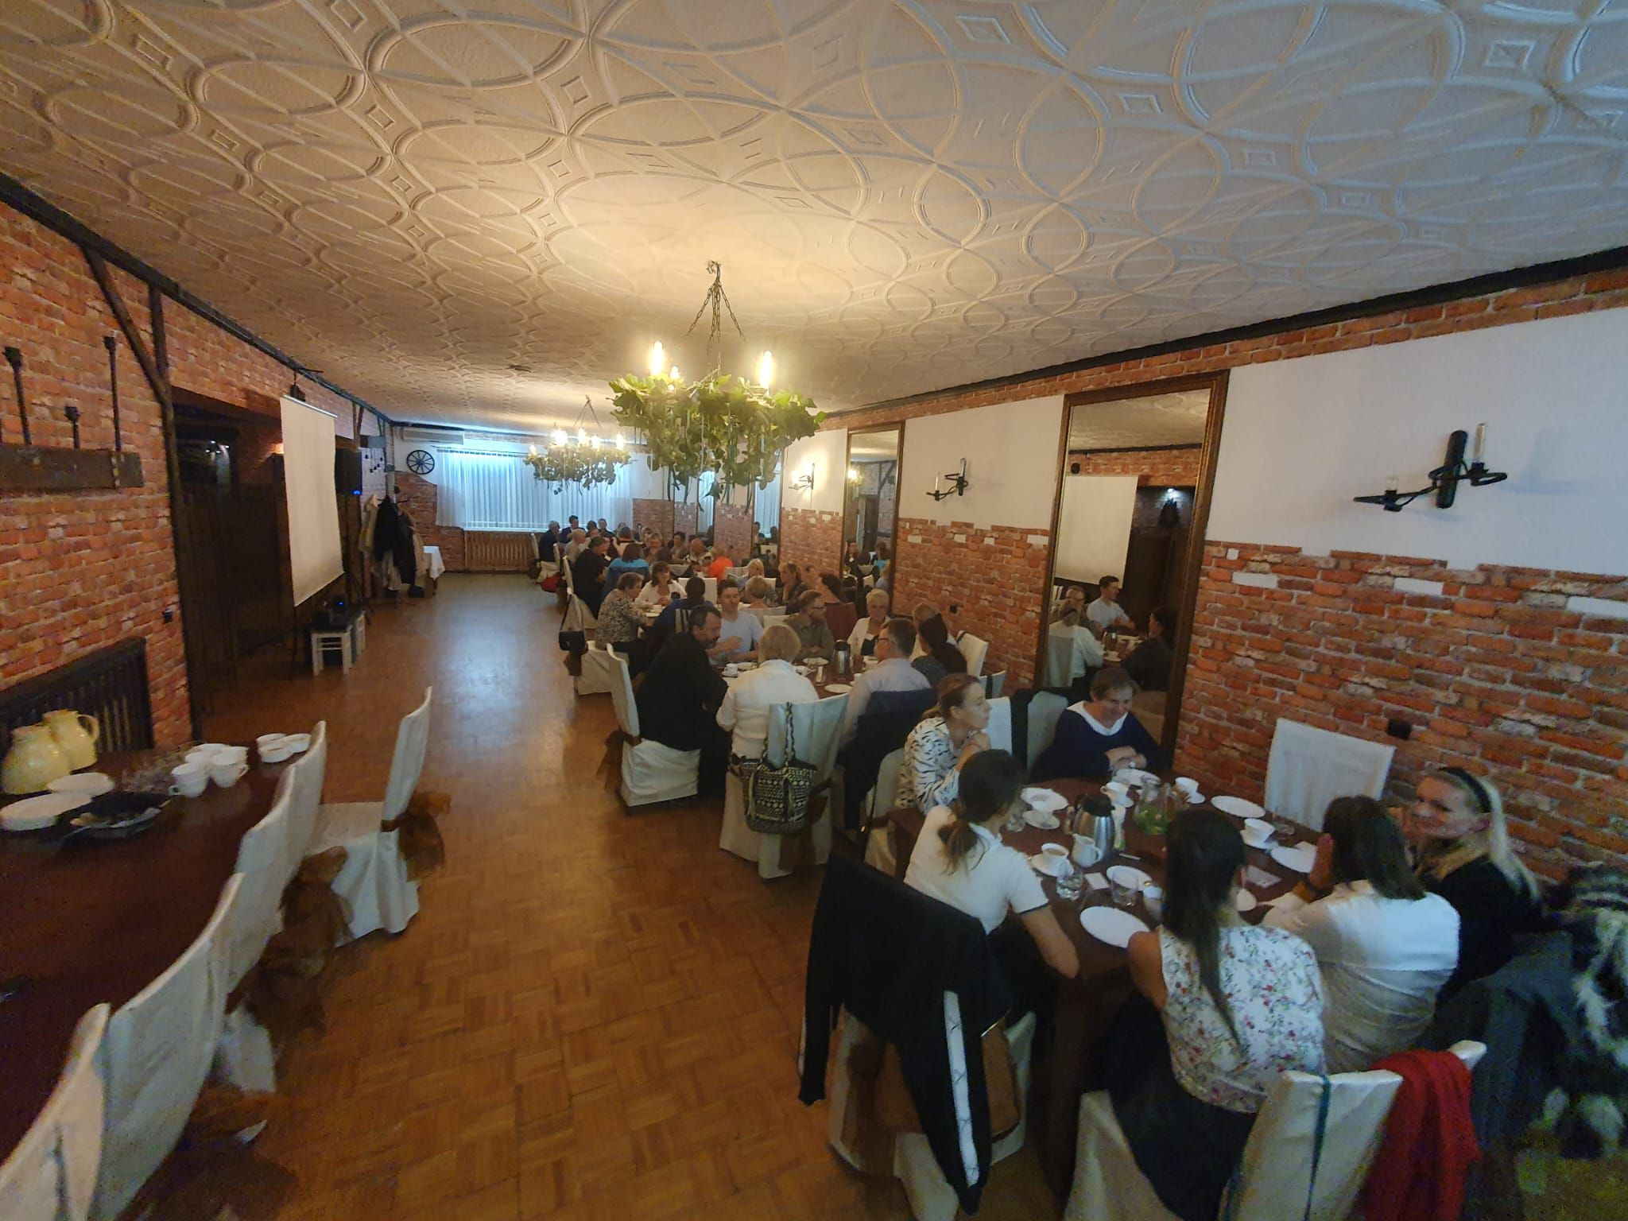
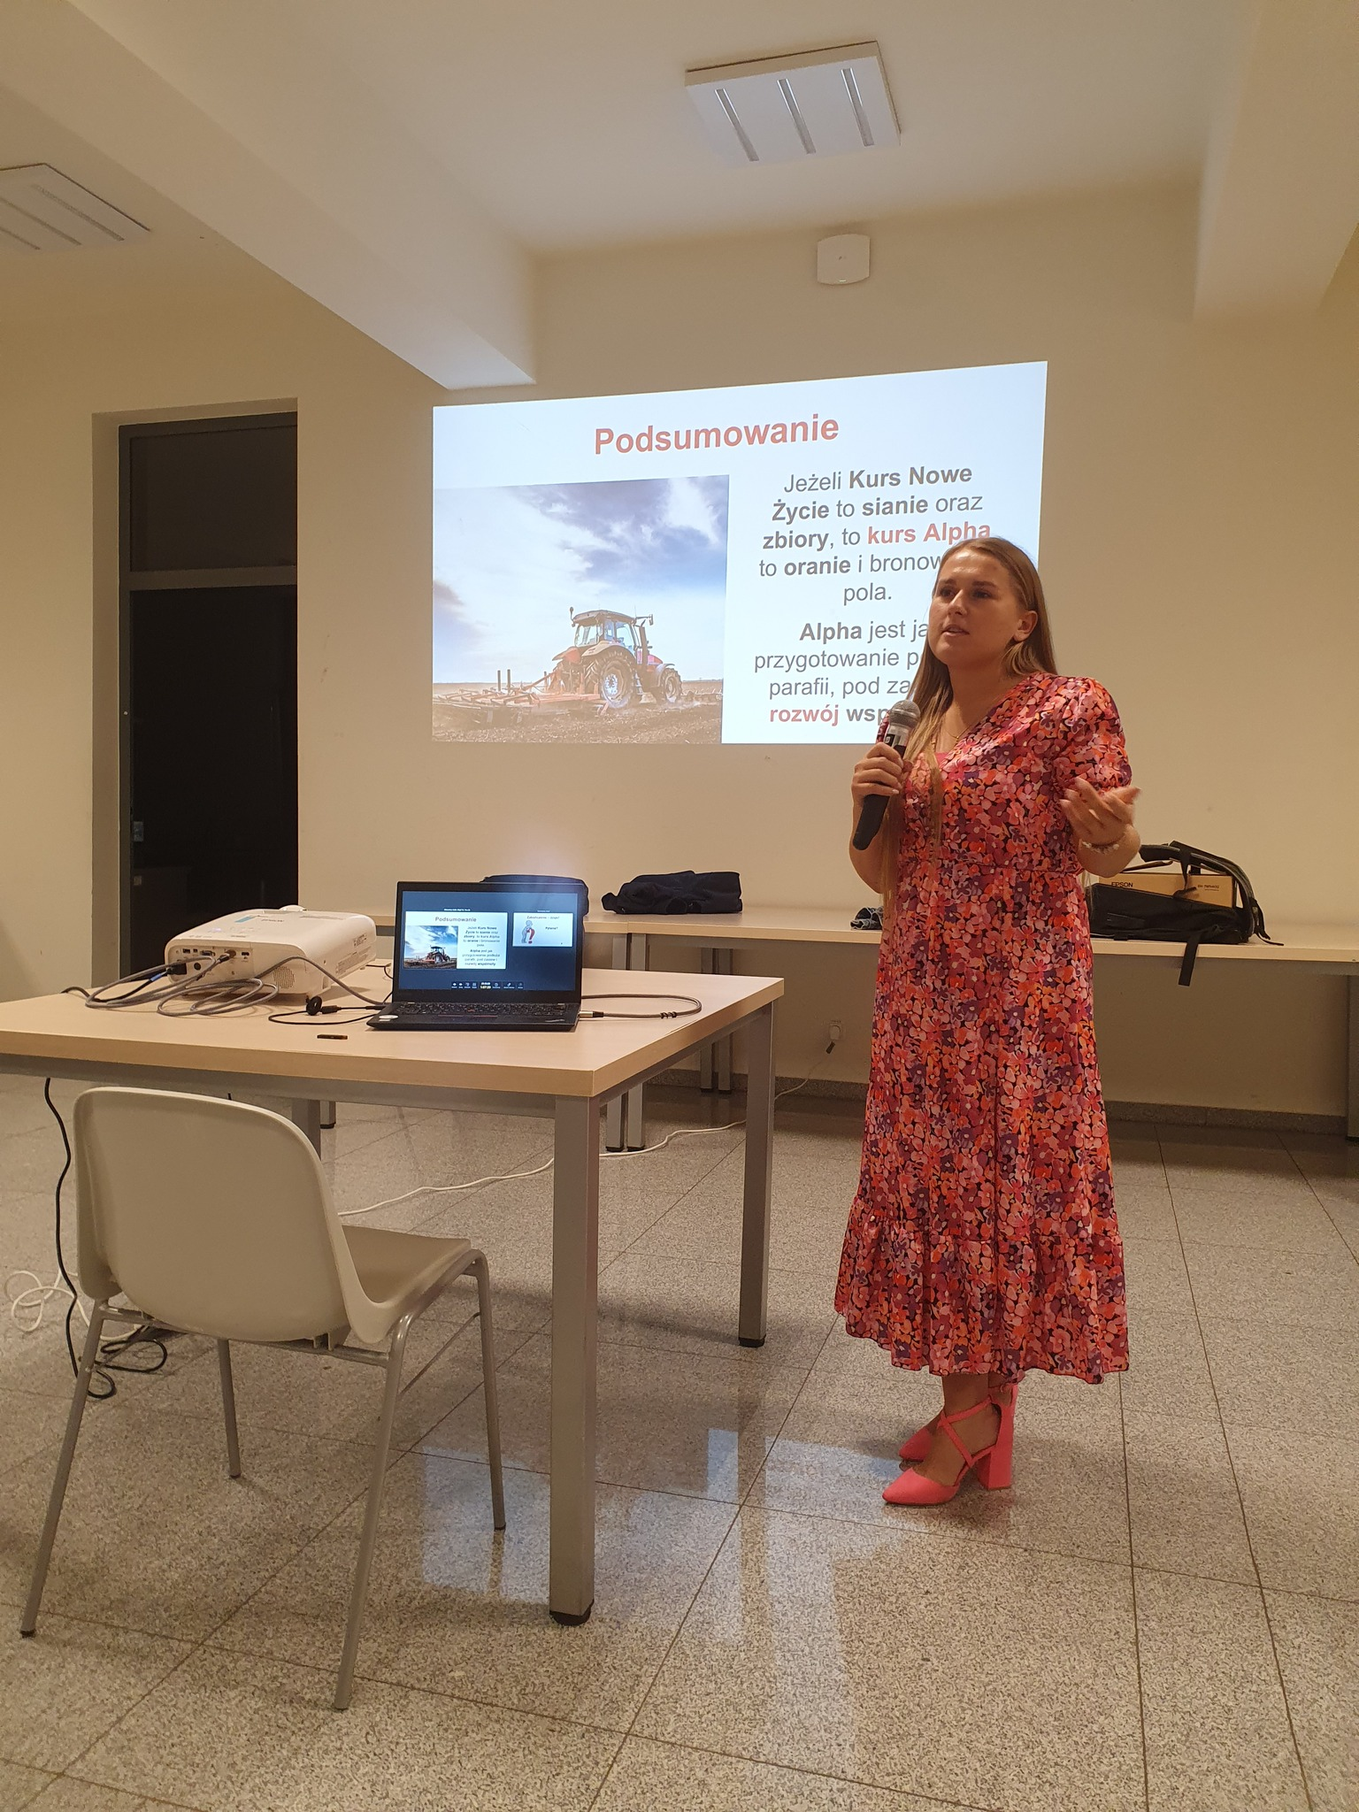
Regionalne centrum Alpha
Alpha jako silnik parafii
(ewangelizacja w centrum)
Uczymy inne
parafie
(Koszęcin, Zabrze, Toszek, Gliwice, itd)

Slide 18
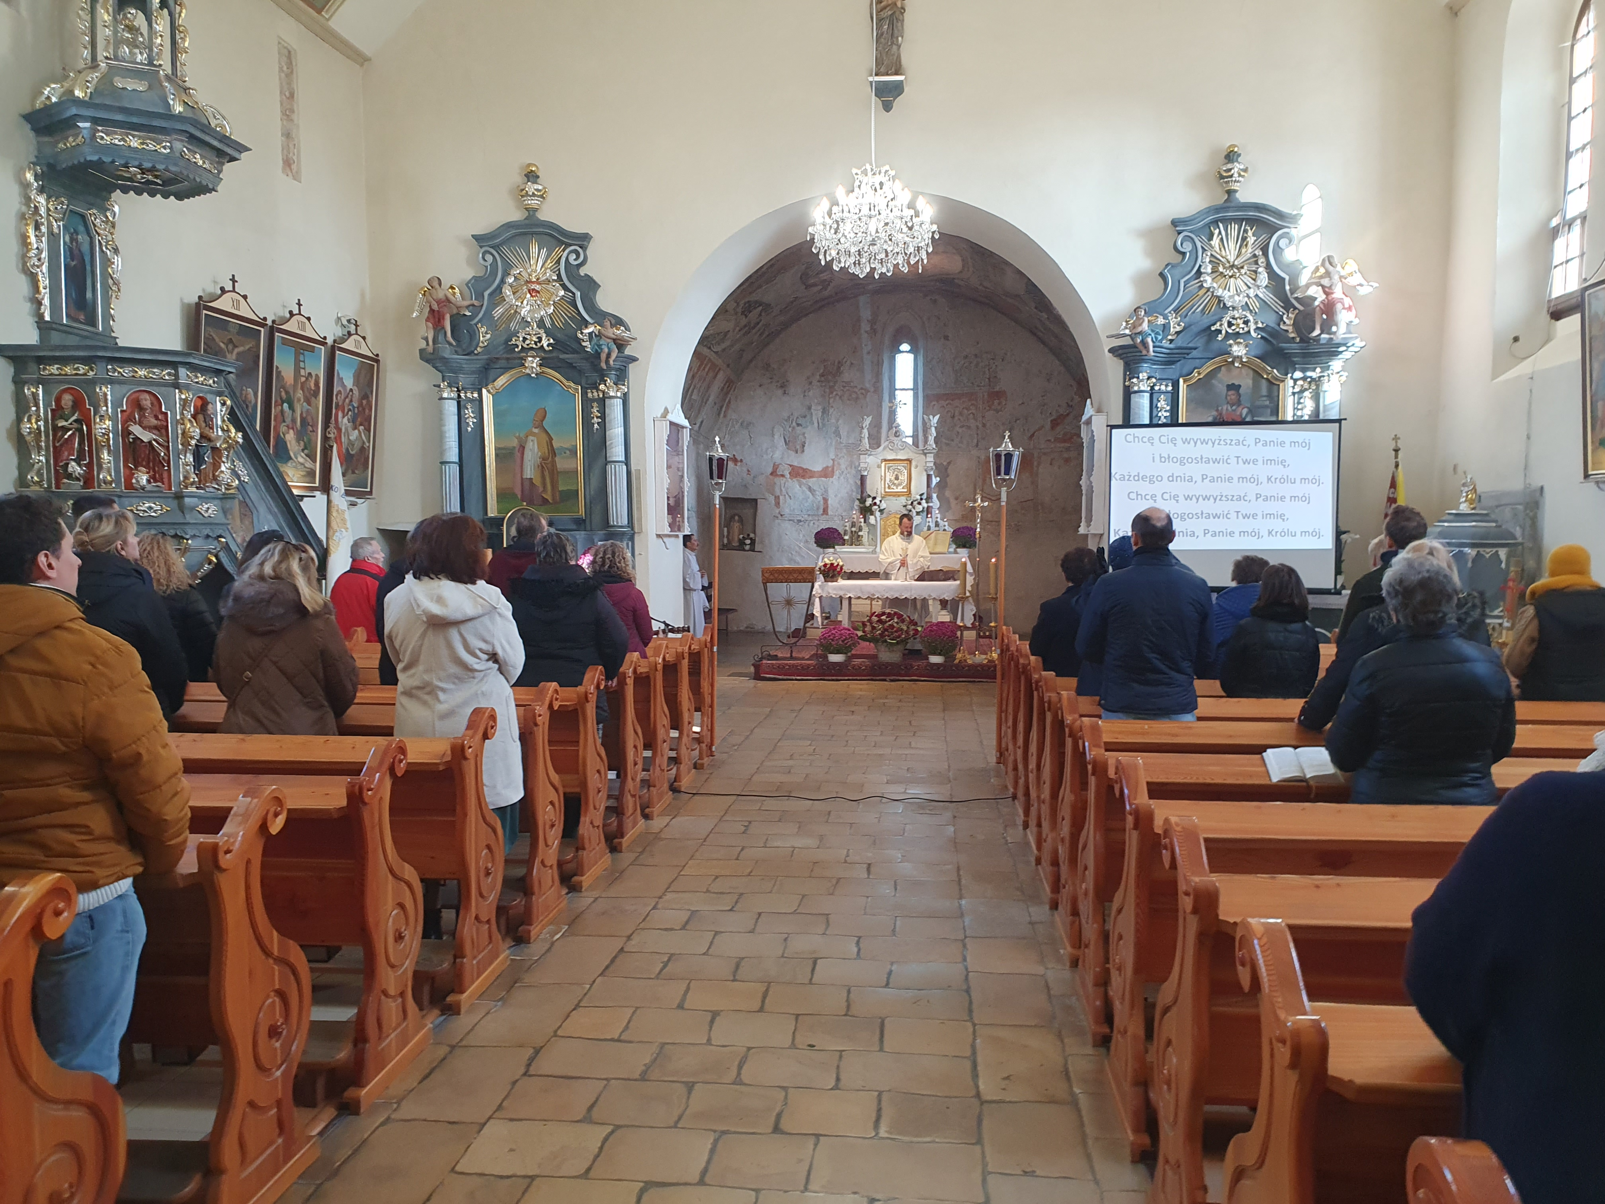
Jak Alpha zmienia parafię?

Slide 19
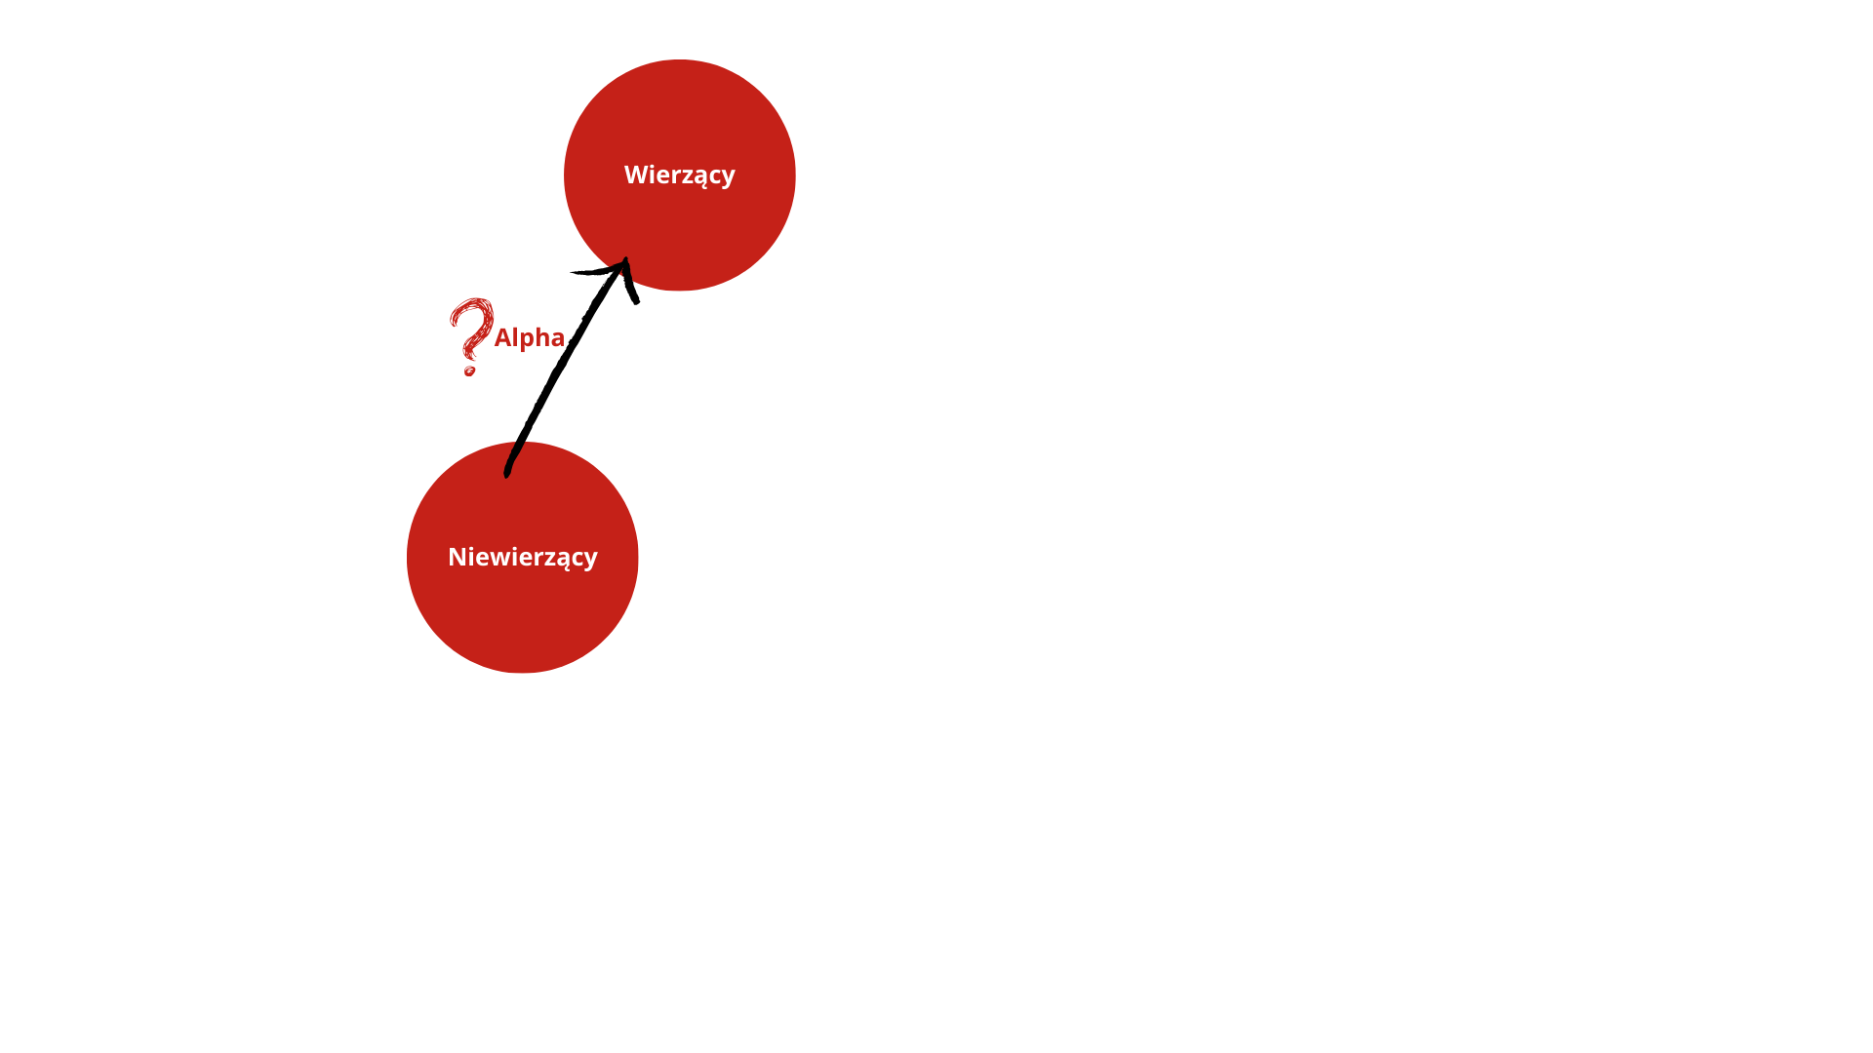
* tak większość z zaczyna

Slide 20
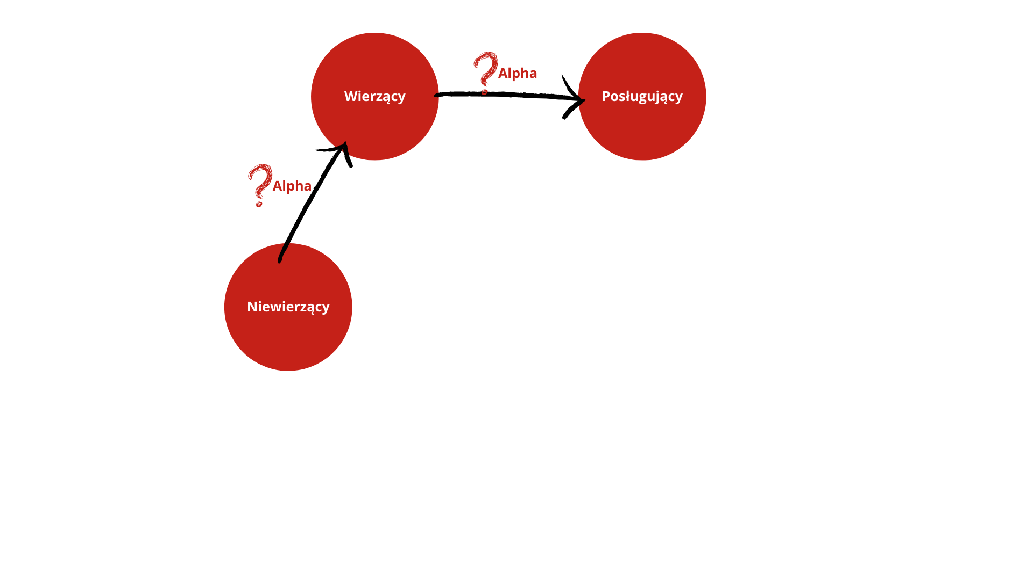

Slide 21
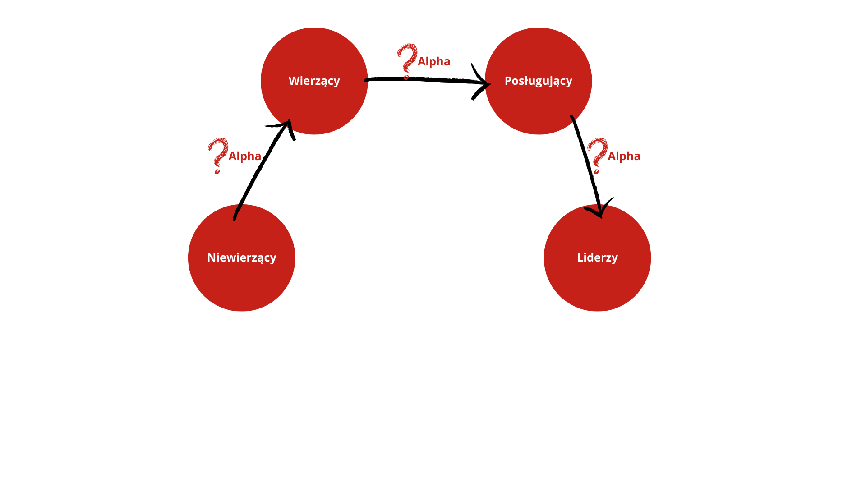

Slide 22
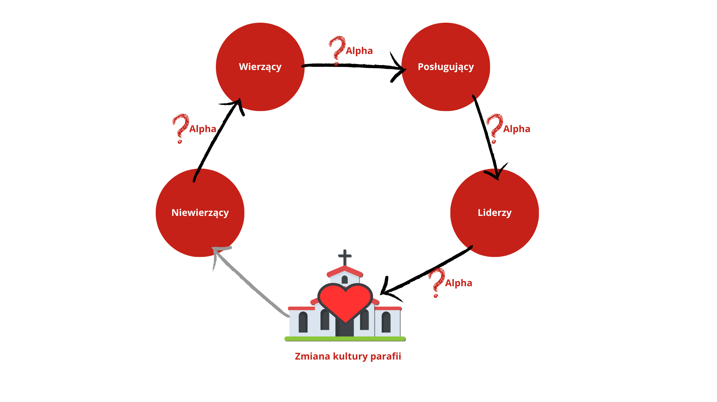

Slide 23
Cykl Bożej renowacji

Slide 24
„Jeśli ewangelizacja jest na pierwszym miejscu w parafii, to wszystko jest na właściwym.”
ks. James Mallone

Slide 25
„Jeśli ewangelizacja jest na pierwszym miejscu w parafii, to wszystko jest na właściwym.”
ks. James Mallone
Alpha dla
młodzieży
Kawiarenka
Godly Play
Kursy dla par
tzw. objawiające się właściwości

Slide 26
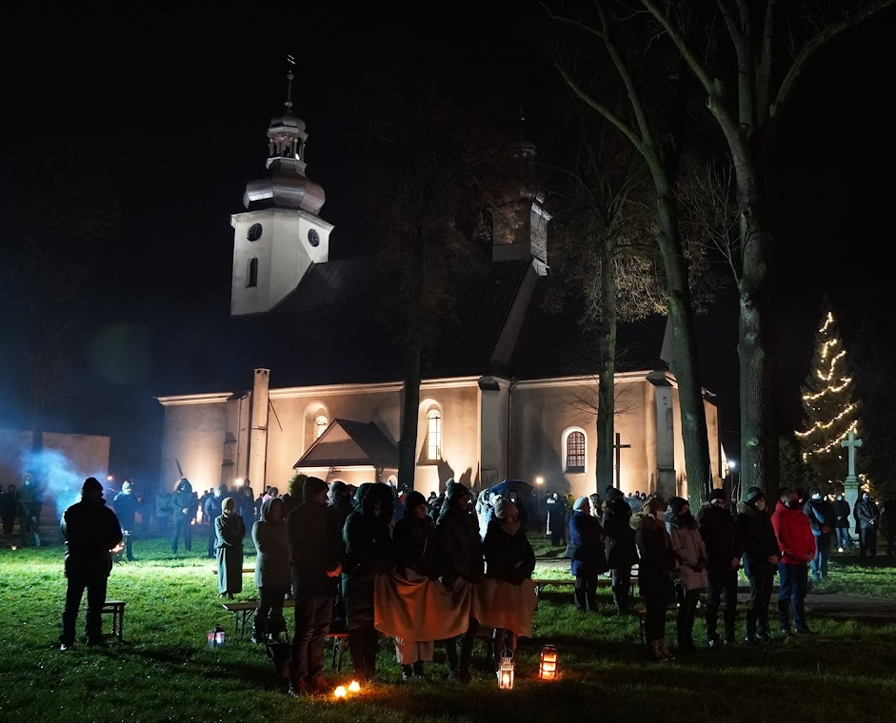
Na naszym
przykładzie

Slide 27
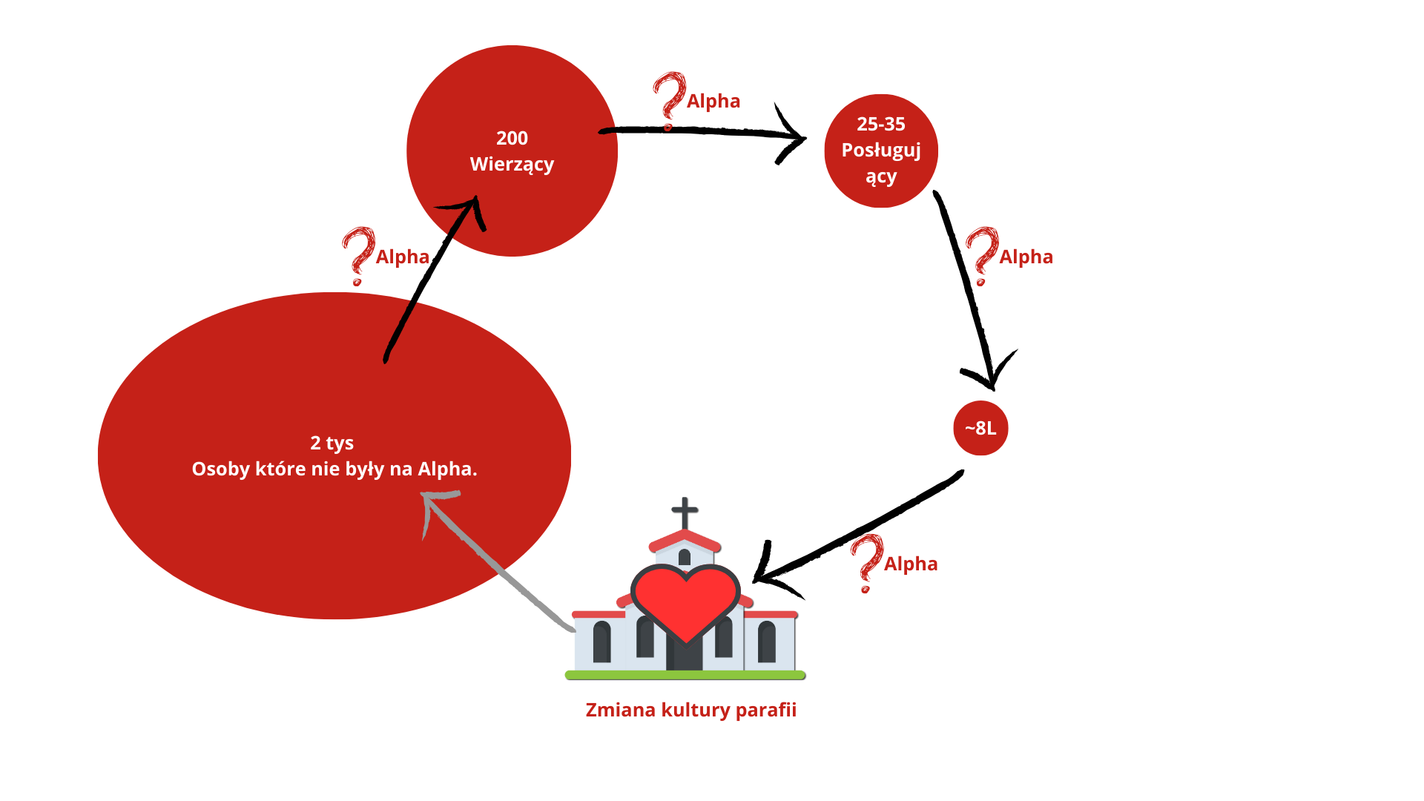

Slide 28
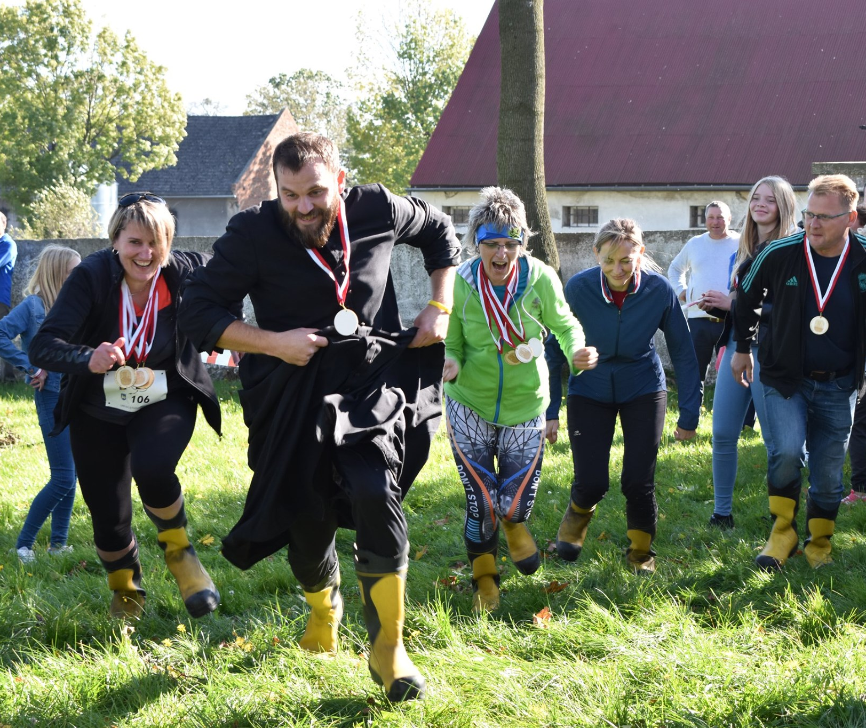
Pytanie
Jakie koło zamachowe napędza Twoją parafię?

Slide 29
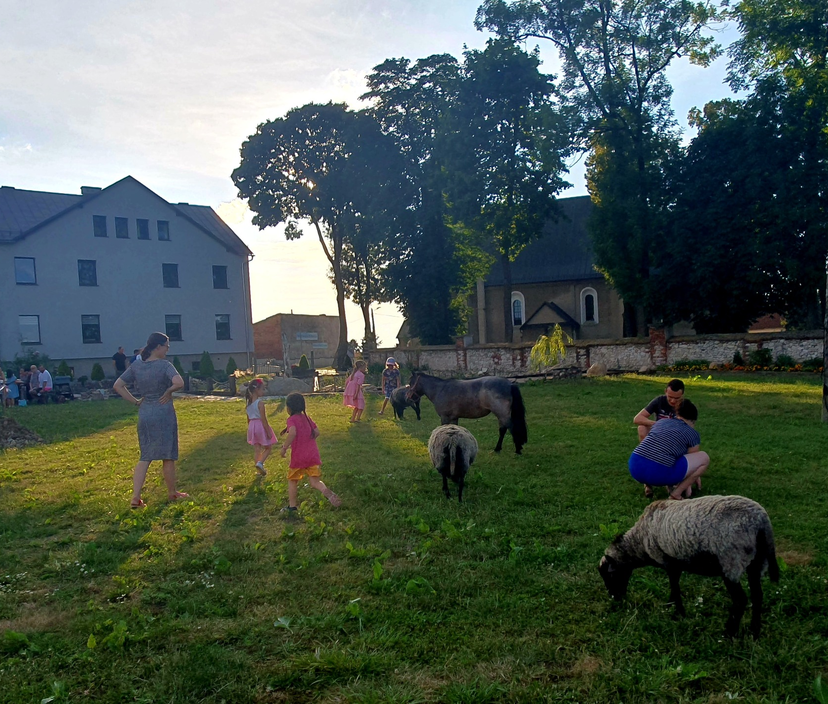
Sposób myślenia
Szukać owiec które się nie pojawiają oraz troszczyć się o tych którzy są.

Slide 30
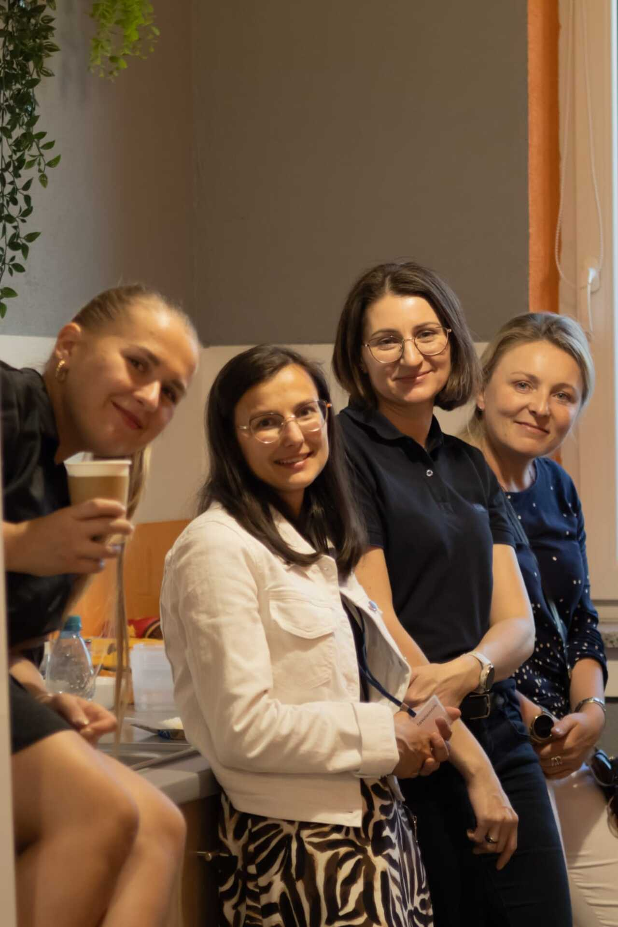
Ludzie którzy się angażują mają największy wpływ na parafię.
Przykładowe historie parafian
Edyta
Jola
Dawid
Karolina

Slide 31
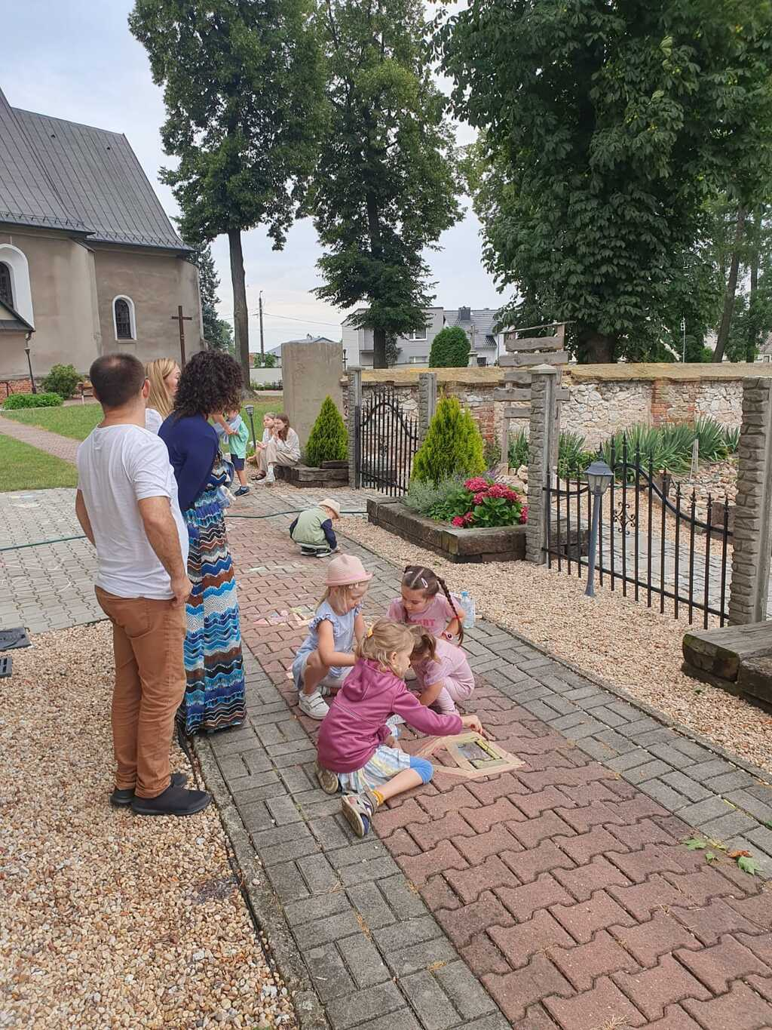
Kultura zaufania i otwartości
Kultura wyraża się również w zarządzaniu i udostępnieniu przestrzeni fizycznej.
np. Teren wokół stawu

Slide 32
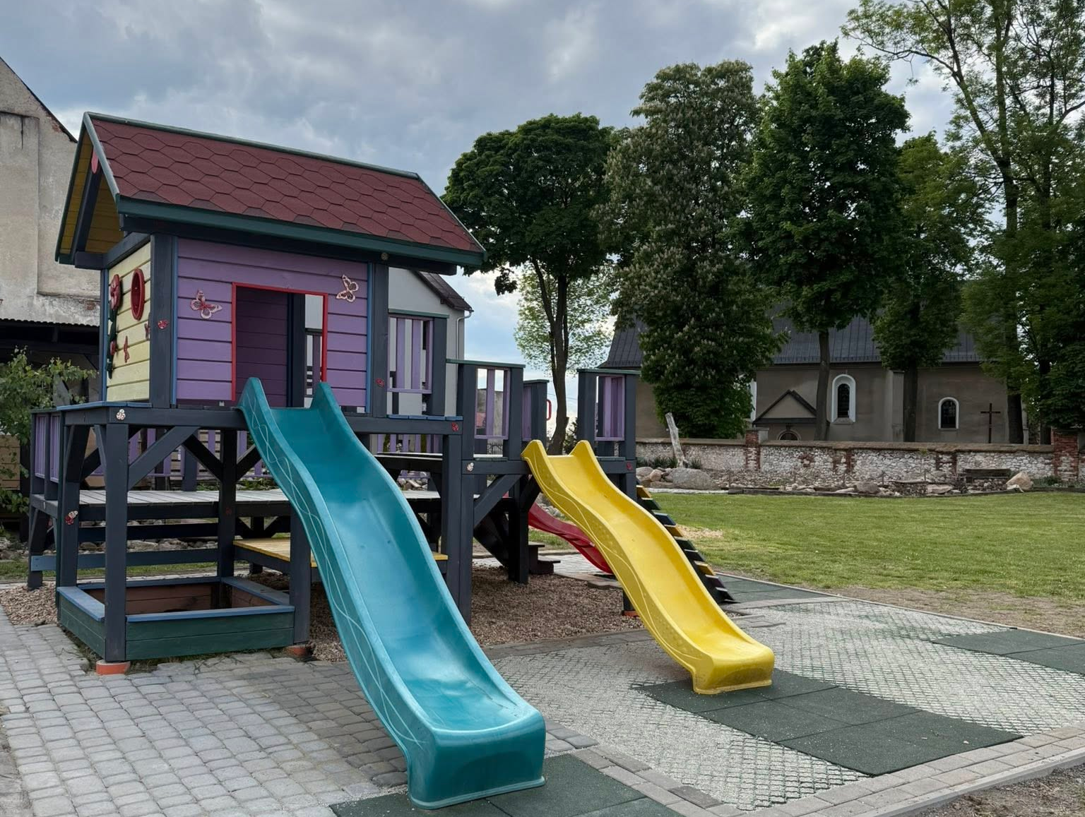
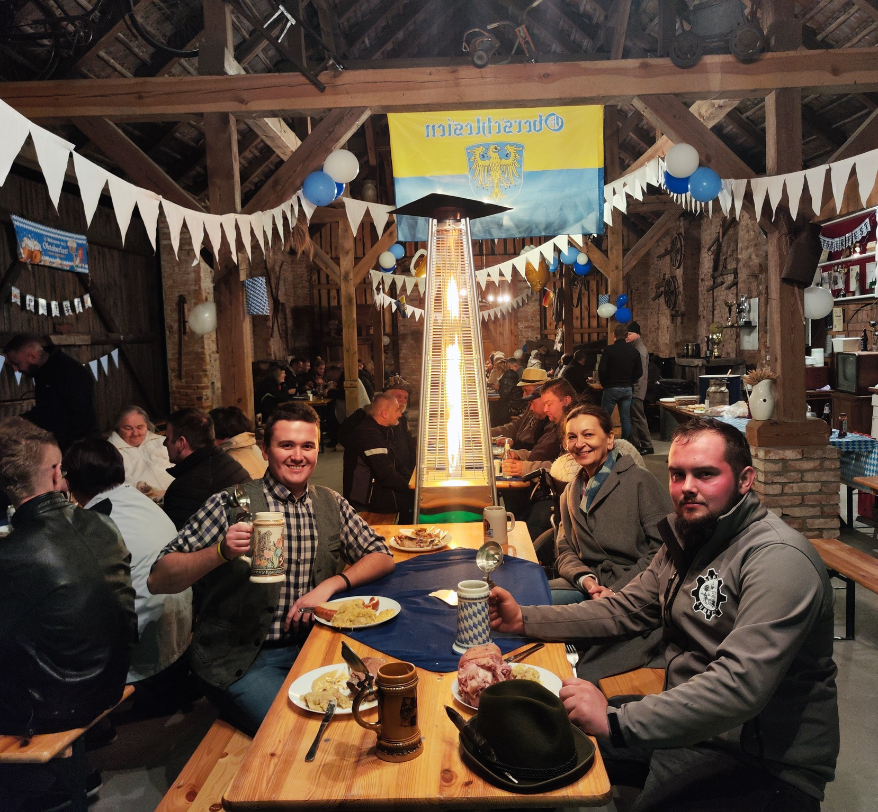
Kultura zaufania i otwartości
Miejsce dla młodych jak i starszych. Mężczyzn jak i kobiet.
np. Plac zabaw parafialny
np. Skansen

Slide 33
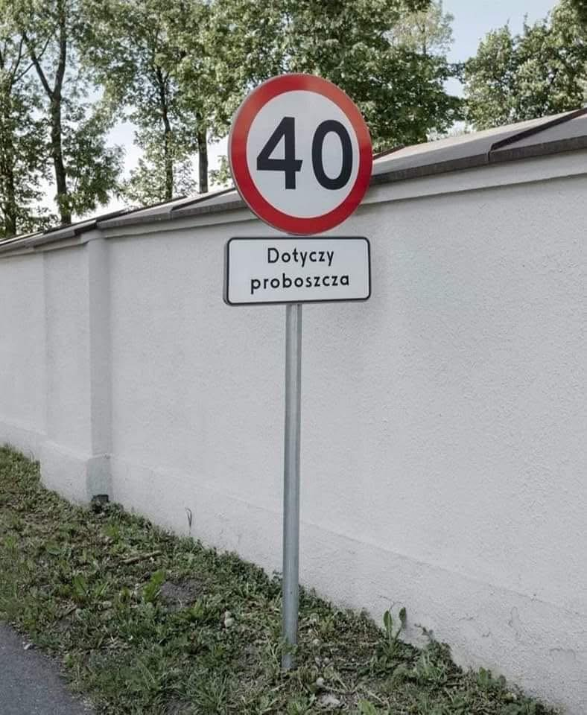
Kultura
(z humorem :)
Znak został umieszczony w tym miejscu na początku zeszłego roku z okazji 40. urodzin proboszcza Parafii Lubecko. (..) Ma on aspekt wyłącznie humorystyczny.
Kacper Kochelt, Lubecko.eu

Slide 34
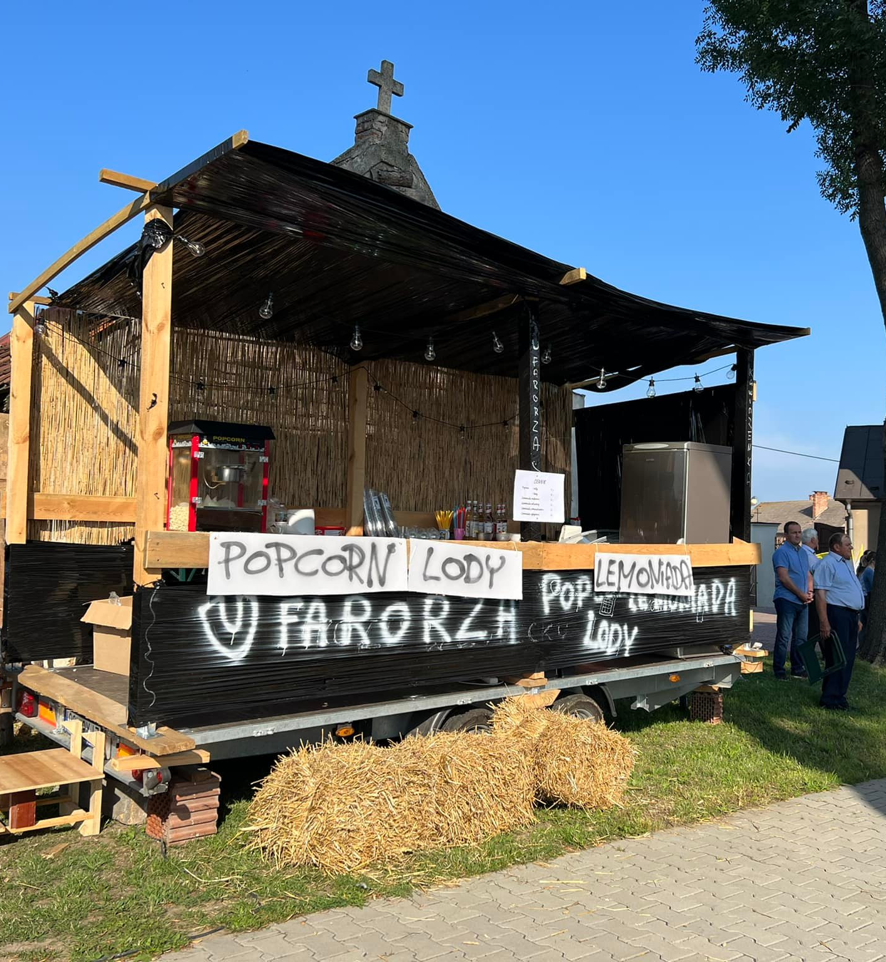
Otwartość na świeckich
Świecki dotrze tam gdzie ksiądz proboszcz nie dotrze.
Gdy inni ludzie działają z nami, wtedy nasza siła oddziaływania jest większa.

Slide 35
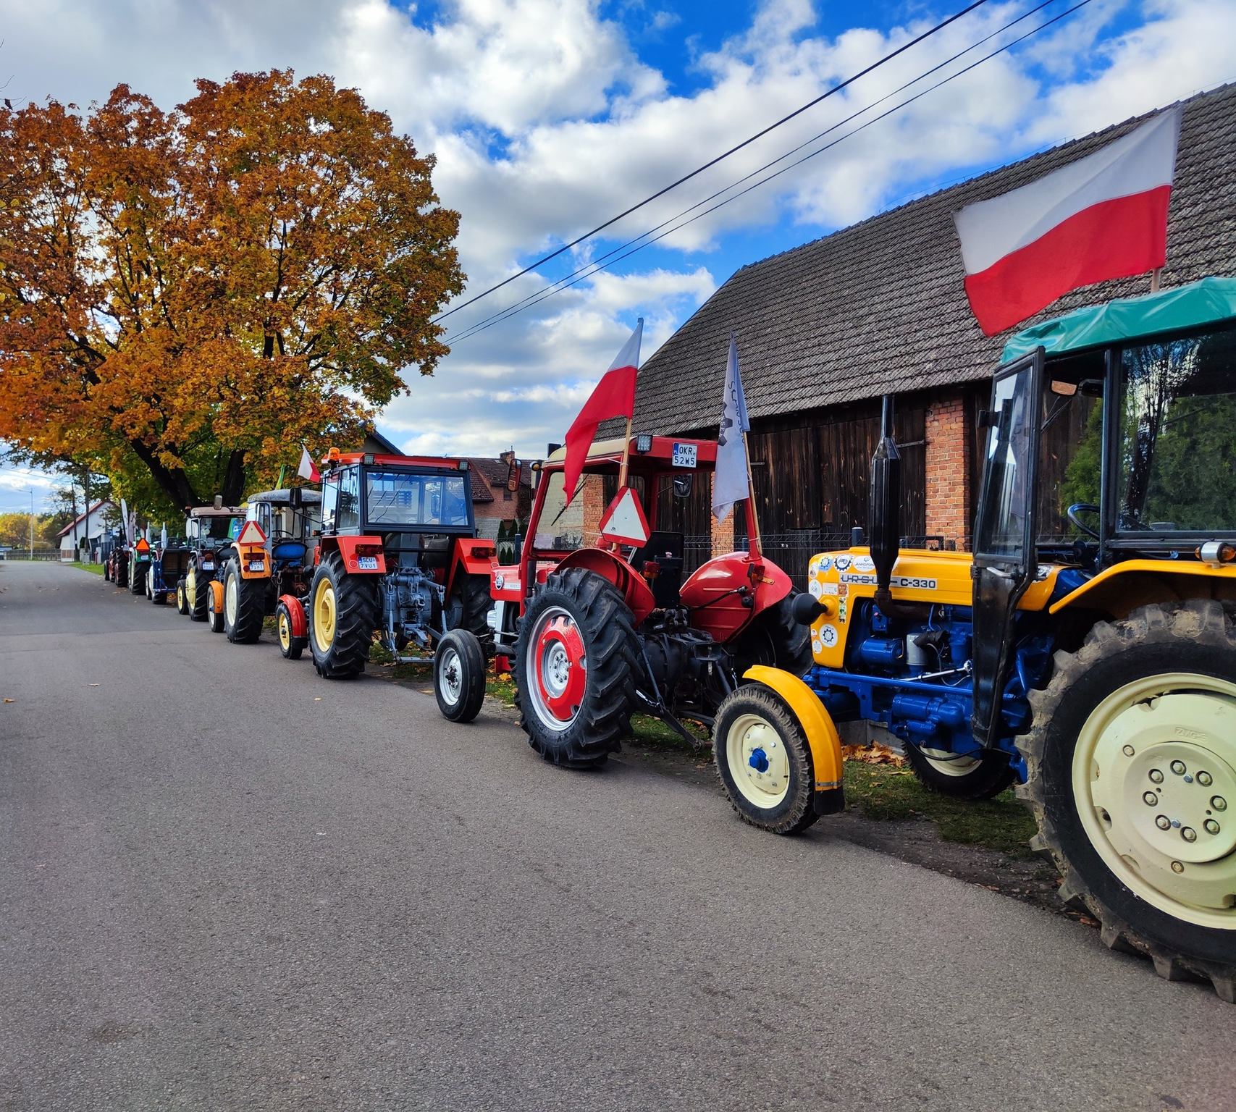
Dlaczego?
Doświadczenia lat współpracy z ludzmi we wspólnocie SNE.
Dziś parafia to również ludzie, którzy dojeżdżają z zewnątrz.

Slide 36
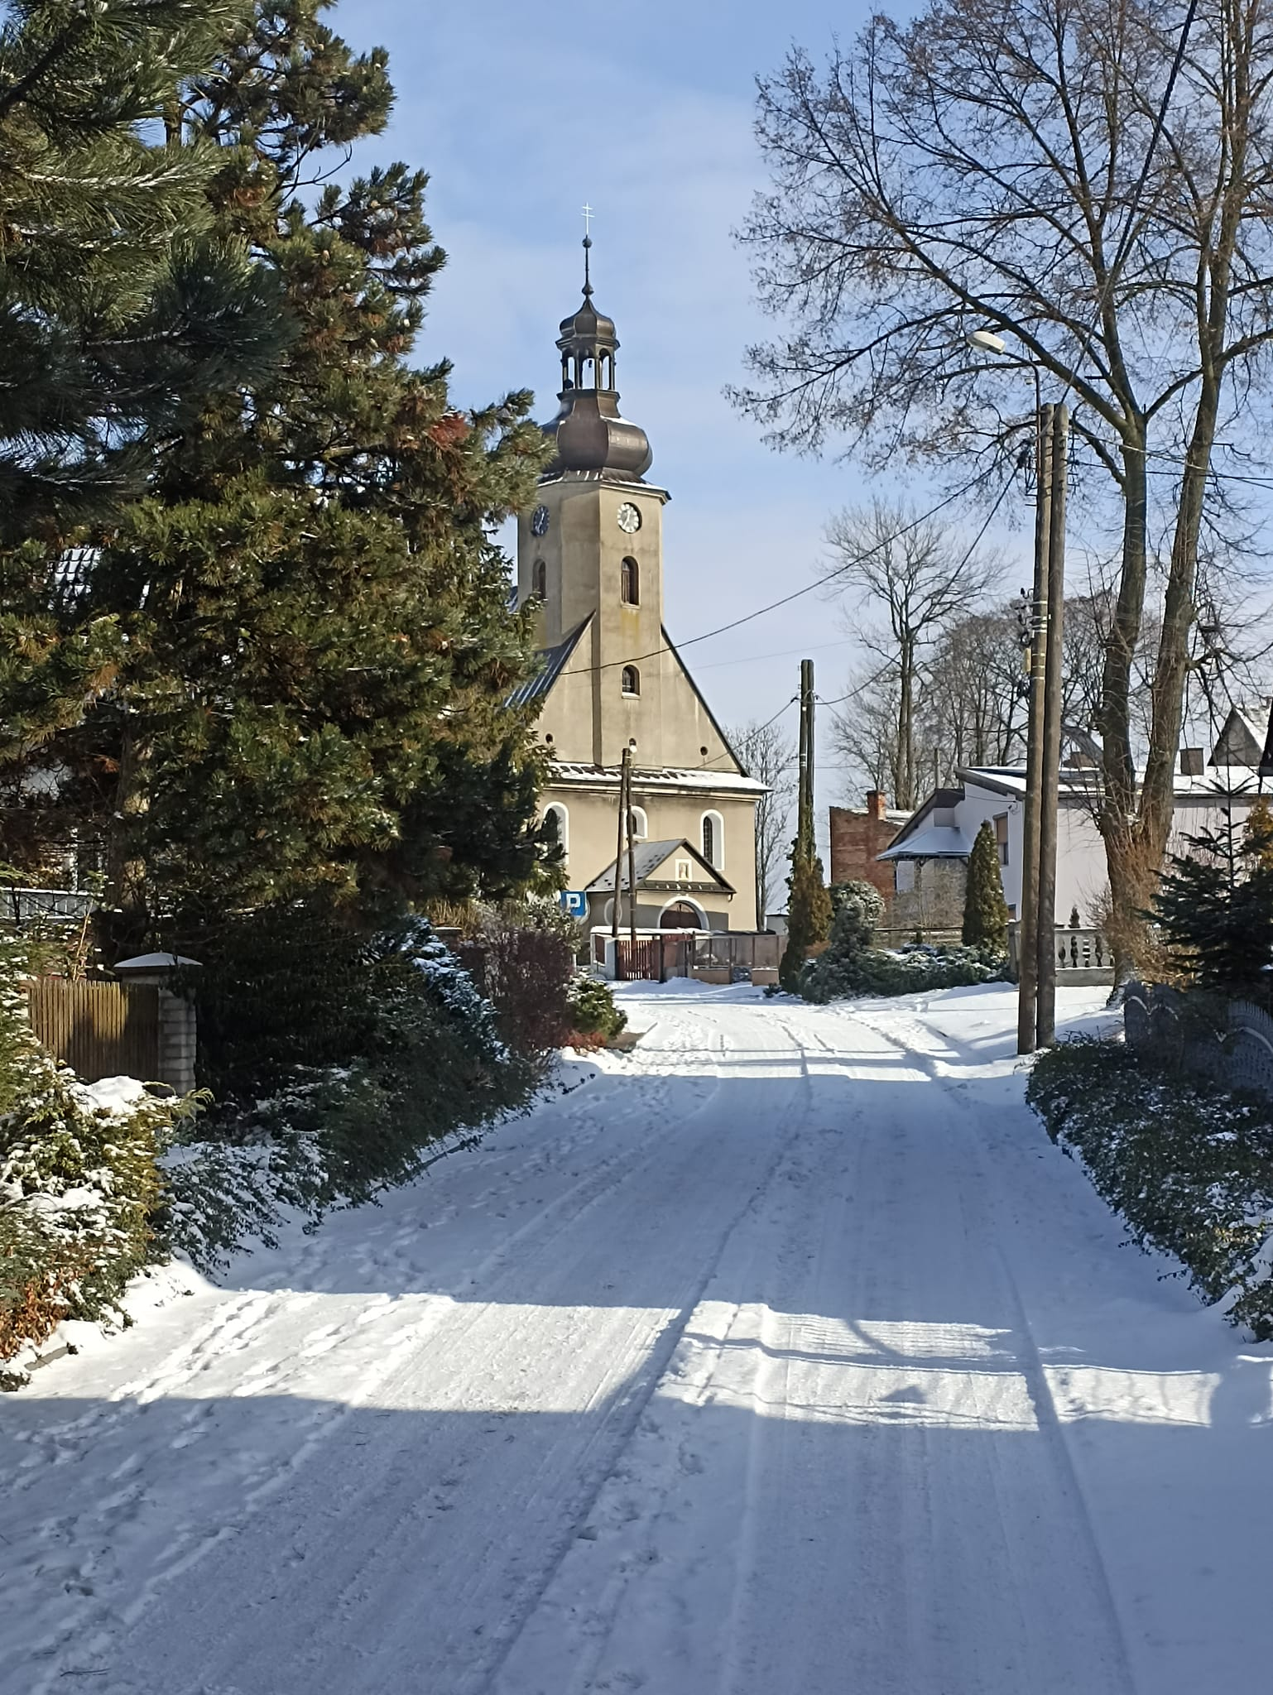
Pytanie
Jaka jest Twoja wymarzona parafia?

Slide 37
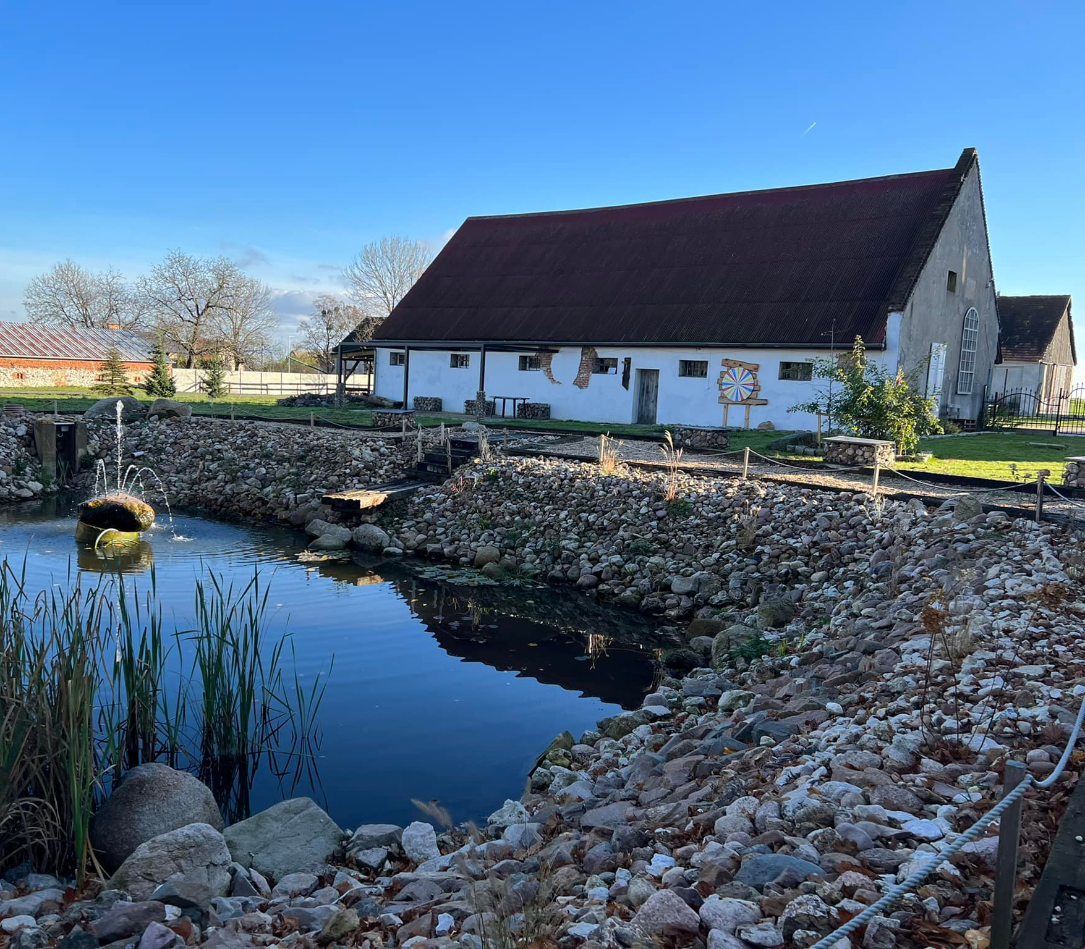
Podsumowanie
Czyli o tym dlaczego wybraliśmy Kurs Alpha jest jako silnik dla rozwoju parafii.

Slide 38
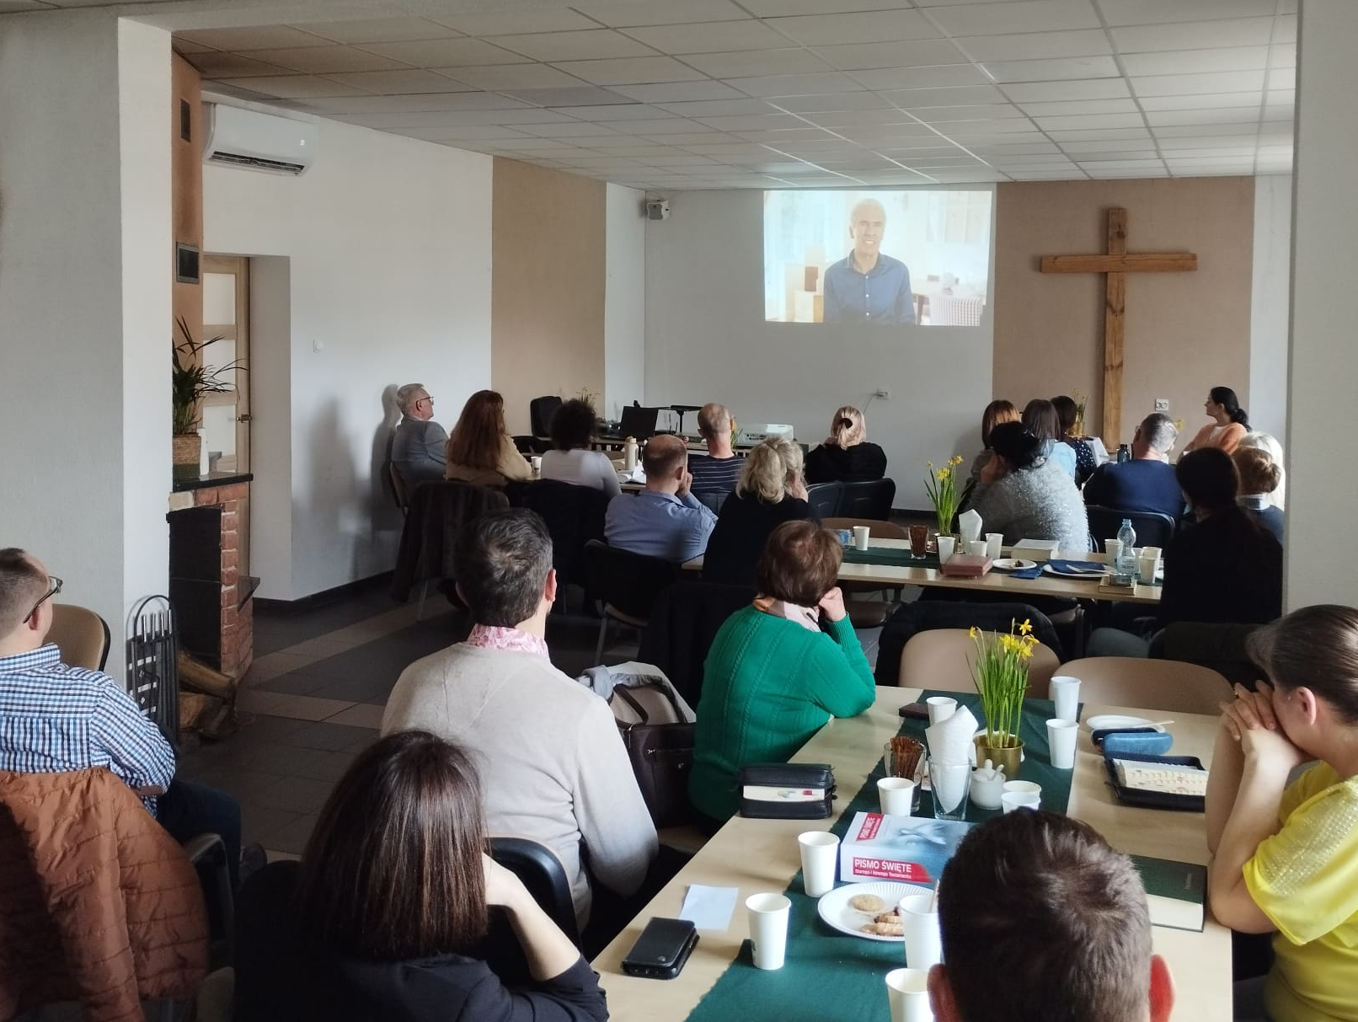
Dlaczego Alpha?
Proste narzędzie ewangelizacji które łatwo wdrożyć i uczyć nowe osoby.

Slide 39
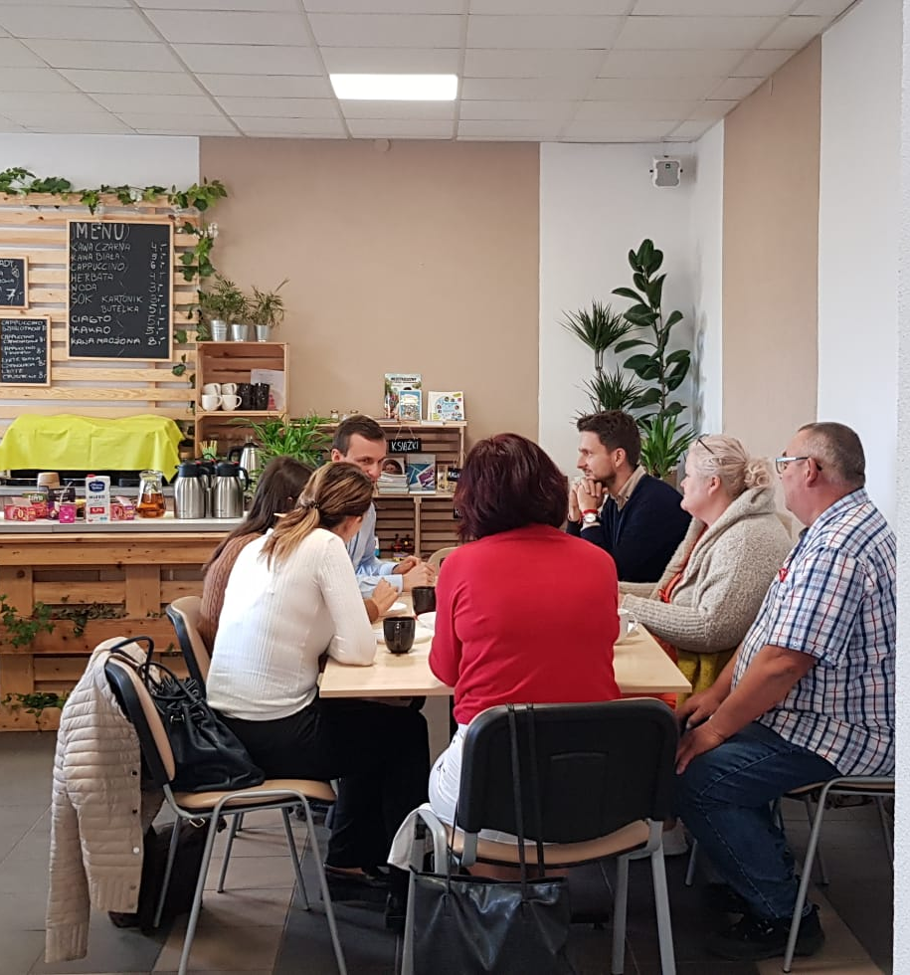
Dlaczego Alpha?
Jest świetnym i potrzebnym miejscem rozmowy.
Największą chorobą naszych czasów nie jest trąd, ale samotność.
św. Matka Teresa

Slide 40
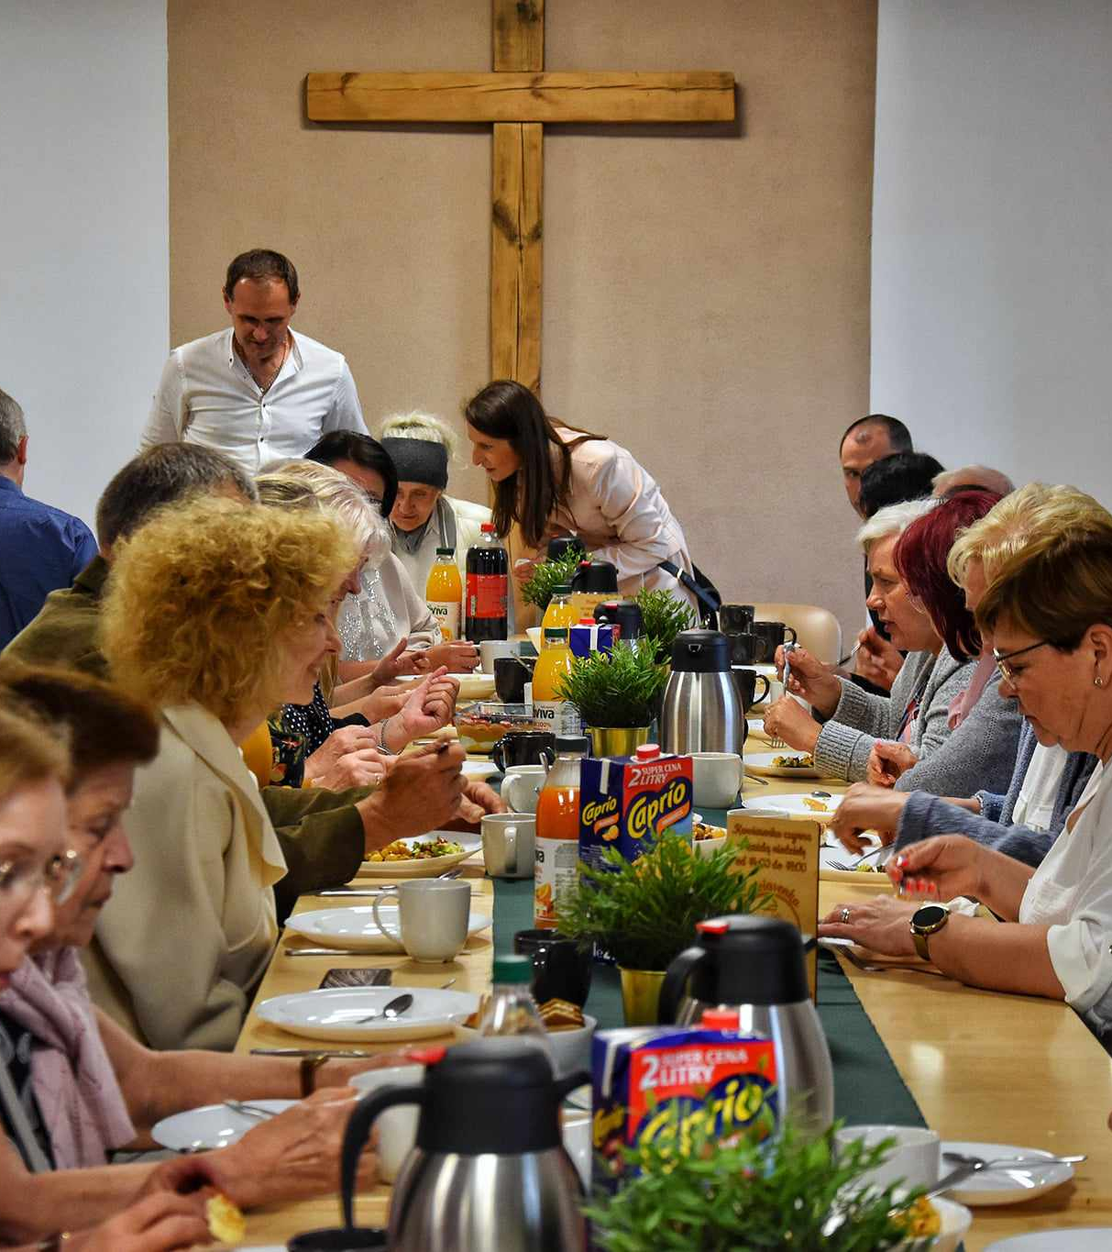
Dlaczego Alpha?
Uczy parafian służenia sobie nawzajem.
Więcej szczęścia jest w dawaniu aniżeli w braniu.
Dz 20, 35

Slide 41

Dlaczego Alpha?
Zmienia kulturę parafii.
Alpha poprzez zmianę życia jednostek przyczynia się do
transformacji całego społeczeństwa.
Dyrektorium Alpha s.9

Slide 42

Czy spróbujesz Alpha?

Slide 43

Niespodzianka z forum Alpha :-)

